Slide 1
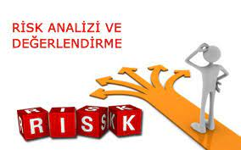
İş Sağlığı ve Güvenliği Programı

Slide 2
Doğduğumuz günden itibaren yaşamımızın bir parçası olarak karşı karşıya kaldığımız her bir olay ve yaptığımız her bir faaliyette az ya da çok risk bulunmaktadır.
Evrende, her bir obje, bizim için bir tehlike veya tehdit ortaya çıkarmaktadır. Tehlikenin olduğu her yerde risk de vardır. Dolayısıyla milyonda bir, milyarda bir de olsa risk her an karşı karşıya kaldığımız bir olgudur.

Slide 3
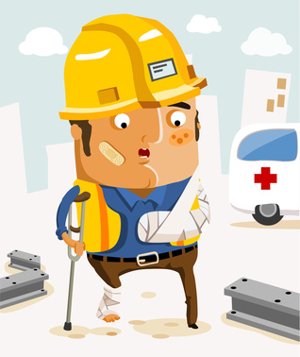
Neden İş Güvenliği?
Dünyada her 3 dakikada bir iş kazası gerçekleşiyor.
Her 90 dakikada bir kişi sakat kalıyor,
Her 4 saatte bir kişi hayatını kaybediyor.
Türkiye ölümü iş kazalarında
Avrupa’da 1. / Dünya’da 3. sırada.

Slide 4
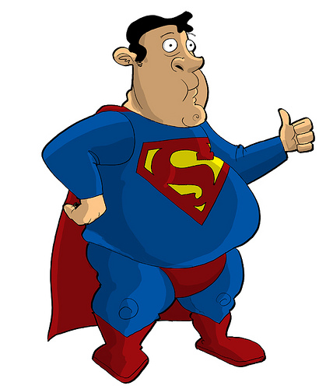
Bu sözler sizlere tanıdık geliyor mu?
Öyle yaparsam iş yetişmez.
Bana bir şey olmaz!
20 senedir böyle yapıyorum, daha başıma bir şey gelmedi.
Bizde büyük kaza olmaz.
Güvenli görünüyordu
Baret baş ağrısı yapıyor, kulaklık mantar yapıyor, gözlük buhar yapıyor, maskeyle daralıyorum…

Slide 5
RİSK NEDİR?
Uluslar Arası Çalışma Örgütü (ILO) Yönetim Kurulu'nun 244. toplantısında alınan karar uyarınca hazırlanan raporda risk, "Belli bir dönemde veya koşullar altında istenmeyen olayın ortaya çıkma olasılığı, çevre koşullarına göre sıklık ve olasılık" olarak ifade edilirken, risk yönetimi; "Bir organizasyon içerisinde iş güvenliği önlemlerini iyileştirme ve sürdürmeyi başaracak tüm girişimler" olarak tanımlanmaktadır.

Slide 6
Bir %100 riski, sıfır ise %0 riski gösterir. Sayısal olarak ifade edilemiyorsa "yüksek", "düşük", "çok yüksek", "çok düşük" "kabul edilebilir" gibi dilsel kelimelerle tanımlanmaya çalışılır.
Literatürde farklı alanlarda, içerik aynı olmakla birlikte birbirlerinden farklı şekillerde kullanılabilmektedir.
ILO, dünyada her yıl 2.3 milyon insanın iş kaynaklı kaza ve hastalığa yenik düştüğünü ve bunun da her gün 6000 kişinin ölümüne sebep olduğunu tahmin etmektedir.
Yıllık olarak yaklaşık 340 milyon iş kazası ve 160 milyon iş ile ilgili hastalık ortaya çıkmaktadır.

Slide 7
Çalışma ve Sosyal Güvenlik Bakanlığı tarafından 29.12.2012 tarihli Resmî Gazete'de 28512 sayısı ile yayımlanan «İSG Risk Değerlendirmesi Yönetmeliği" 6 ana başlık altında toplanmıştır:
• Risk değerlendirmesi ekibinin kurulması
• Tehlikelerin tanımlanması
• Risklerin belirlenmesi ve analizi
• Risk kontrol adımları
• Dokümantasyon
• Risk değerlendirmesinin yenilenmesi

Slide 8
RİSK VE BELİRSİZLİK
Belirsizlik, riskin temel bir bileşenidir. Risk değerlemenin amacı ise belirsizliği tanımlamaktır. Literatürde farklı risk tanımları farklı alanlar için yapılmıştır. Genelleme yapılacak olursa her riskin özünde belirsizlik bulunmaktadır.
Belirsizlik, bir olayın farklı alternatif sonuçlarının olabileceği ve bu sonuçların olasılıklarına yönelik bilginin bulunmaması durumunu tanımlamaktadır.
Risk, bir olayın muhtemel sonuçlarının gerçekleşme olasılıklarının bilindiği durumlar olarak ifade edilmektedir.
Risk, hem belirsizliği hem de kayıpları kapsamakta olup belirsizlik ve kayıpların toplamı olarak ifade edilebilir.
Belirsizlik ve risk kavramları farklı anlam taşımaktadır. Risk, belirsizlik içerir. Yani belirsizliğin olduğu her yerde risk bulunmaktadır.

Slide 9
Kimsenin gelecekte ne olacağını bilememesinden dolayı risk, sübjektif bir durumu ifade etmektedir.
Risk ve belirsizlik arasındaki farkları şöyle sıralayabiliriz:
Risk, değerli bir şeyi kaybetme veya kazanma olasılığıdır. Belirsizlik, gelecekteki olayların bilinmemesi durumudur.
Risk, geçmişte yaşanan olaylardan hareketle ölçülebilir ve sayısallaştırılabilir.
Riskin çıktısı, tahmin edilebilir. Belirsizliğin çıktısı tahmin edilemez.
Risk, eğer gerekli önlemler alınırsa kontrol edilebilir. Gelecek belirsiz olduğu için belirsizlik, kontrol edilemez.
Risk, önlemler alınarak minimize edilebilir. Belirsizlik, minimize edilemez.
Riski hesaplarken olasılıklar atanabilir. Belirsizliğe ise olasılıklar atanamaz.

Slide 10
Tehlikelerin Tanımlanması
İş yerinde var olan ya da dışarıdan gelebilecek, çalışanı veya iş yerini etkileyebilecek zarar veya hasar verme potansiyelidir.
Çevremizdeki zarar verme potansiyeline sahip olan herhangi bir şeydir.
İnsanların yaralanmasına, hastalanmasına, malın veya malzemenin hasar görmesine, iş yeri ortamının zarar görmesine veya bunların gerçekleşmesine sebep olabilecek kaynak veya durum olarak tanımlanmaktadır

Slide 11
TEHLİKE !!!
BİR KİŞİYE, MADDEYE, CİHAZA, İŞE VEYA İŞ YÜRÜTÜMÜNE ;
SAKATLIK,
HASAR,
KAYIP VEYA
ZARAR
VERME İHTİMALİ OLAN HER ŞEY.....

Slide 12
Tehlikeler tanımlanırken çalışma ortamı, çalışanlar ve iş yerine ilişkin ilgisine göre asgari olarak aşağıda belirtilen bilgiler toplanır.
İş yeri, bina ve eklentileri,
İş yerinde yürütülen faaliyetler ile iş ve işlemler,
Üretim, süreç ve teknikleri,
İş ekipmanları,
Kullanılan maddeler,
Artık ve atıklarla ilgili işlemler,
Organizasyon ve hiyerarşik yapı, görev, yetki ve sorumluluklar,
Çalışanların tecrübe ve düşünceleri,
İşe başlamadan önce ilgili mevzuat gereği alınacak çalışma izin belgeleri,
Çalışanların eğitim, yaş, cinsiyet ve benzeri özellikleri ile sağlık gözetimi kayıtları,
Genç, yaşlı, engelli, gebe veya emziren çalışanlar gibi özel politika gerektiren gruplar ile kadın çalışanların durumu

Slide 13
İşyerinin teftiş sonuçları,
Meslek hastalığı kayıtları,
İş kazası kayıtları,
İş yerinde meydana gelen ancak yaralanma veya ölüme neden olmadığı hâlde işyeri ya da iş ekipmanının zarara uğramasına yol açan olaylara ilişkin kayıtlar,
Ramak kala olay kayıtları,
Malzeme güvenlik bilgi formları,
Ortam ve kişisel maruziyet düzeyi ölçüm sonuçları,
Varsa daha önce yapılmış risk değerlendirmesi çalışmaları,
Acil durum planları,

Slide 14
TEHLİKE | RİSK
ASMA KAT PLATFORM KORKULUĞU YOK
YÜKSEKTEN DÜŞME
PRESTE AÇIK KALIPDA ÇALIŞILIYOR
EL PARMAK KOPMASI
İŞ YERİNDE SOLVENT İÇEREN CİLA KULLANILIYOR.
SOLVENT BUHARINDAN ETKİLENME - PARLAMA
ELEKTRİK ÇARPMASI - YANGIN
YERDEKİ KIRIK FİŞ PİRİZ
KAYNAKHANEDE HAVALANDIRMA OLMAMASI
KAYNAK BUHAR VE TOZLARI NEDENİ İLE SOLNUM YOLU MESLEK HASTALIKLARI

Slide 15
TEHLİKE | RİSK
KAYGAN ZEMİN
KAYMA - DÜŞME
ELEKTRİK
ELEKTRİK ÇARPMASI / YANGIN
HAŞERET VE BÖCEKLER
SAĞLIK BOZULMASI / HİJEN
SICAK YÜZEYLER
YANMA VE YANIK
YETERSİZ EĞİTİM VE BİLGİLENDİRME
ÇALIŞANLARIN YAPTIKALARI İŞLE VE ÇALIŞTIKLARI ORTAMLA İLGİLİ BİLGİ SAHİBİ OLMAMALARI. KURALLARI BİLMEMELERİ VEUYGULAMAMALARI

Slide 16
RİSK YÖNETİMİ
Risk yönetimi, işletmelerin işlevleri sırasında ortaya çıkabilecek risklerin önceden dikkatli bir biçimde ve ayrıntıları ile tanımlanıp değerlendirilmesi ve bu riskleri minimize edecek veya tam olarak ortadan kaldıracak önlemlerin alınması olarak tanımlanabilir. Risk yönetimi, organizasyonun bu konudaki gösterdiği ve arkasında durduğu ve aldığı kararın veya alacağı kararın ayrılmaz bir parçasıdır.
Risk yönetimi hızlı kararlar ve faaliyetlerle sürekli olarak risklerin belirlendiği, hangi risklerin öncelikle çözümlenmesi gerektiğinin değerlendirildiği, risklerle başa çıkmak için stratejiler ve planların geliştirilerek uygulandığı bir sistematiktir. Belirsizlikleri ve belirsizliğin yaratacağı olumsuz etkileri, kabul edilebilir düzeye indirgemeyi hedefleyen bir disiplindir..

Slide 17
Risklerin probleme ya da tehlikeye dönüşmeden belirlenmesi ve en aza indirgenmesi, faaliyetlerinin planlanması ve yürütülmesini kapsar. Risk yönetiminin temel hedefi, karar verme mekanizmaları için riskleri görünür ve ölçülebilir hâle getirmek, subjektifliği azaltmaktır.
Risk yönetiminin en önemli amacı, iş kazaları ve meslek hastalıklarını oluşturan nedenler ve bunları etkileyen faktörler ile ilgili mümkün olan en geçerli ve doğru bilgiyi toplayarak tehlikelerin ortaya çıkarılması ve kontrol önlemlerini belirlemek için bir güvenlik ağı kurmaktır

Slide 18
Risk Yönetiminin Faydaları
İş sağlığı ve güvenliği risk yönetimi, iş sağlığı ve güvenliği konuları ile ilgili karar alacak yöneticilere yapılandırılmış sistematik bir yaklaşım sağlar. İş sağlığı ve güvenliği kanununun, risk yönetimi prensiplerinin üzerine inşa edildiğini görmekteyiz. İş sağlığı ve güvenliği kanunu önleyici yapısı gereği, önleyici sistemlerin
Devlet Açısından Faydaları
  Tarafların katılımı ile devlet yükünün azalması
  Denetim kolaylığı
  Sürekli gelişme
  Uluslararası İSG yönetim sistemine hazırlık
  Düzenli veri akışının sağlanması
  Kayıpların azalması
  Risk kültüründe gelişme

Slide 19
Risk Yönetiminin Faydaları
İşveren Açısından Faydaları
Çalışanlar Açısından Faydaları
  Tehlike ve risklerini önceden görebilme
  Uluslararası saygınlık, geçerlilik ve olumlu imaj
  Proaktif yaklaşımla acil durumlar için her an hazırlık
  Alınan önlemlerle kayıpların azaltılması
  Sorumlulukların-görevlerin belirlenmesi ve paylaşımı
  Güvenli teknoloji seçimi ile güvenli çalışma ortamı
  Çalışanların ve toplumun iyileştirilmesini
  Kaynakların etkin tahsisi ile katma değer artışı
  Yönetimin bilgi kalitesinin iyileşmesi, yasalarla uyum
  Haberdar olma imkanı
  Sorumlulukların belirlenmesi
  Kayıtlara ulaşabilme imkanı
  Bütün çalışanları kapsaması
  Kuralların önceden belirlenmesi
  Proaktif yaklaşım ve sürekli gelişim
  Acil durum hazırlığı

Slide 20
RİSK DEĞERLENDİRME
İş yerinde risk değerlendirme yükümlülüğü ilgi yönetmelikçe işverene verilmiştir. Bu doğrultuda İşveren, işçilerin sağlık ve güvenliğini sağlama, sürdürme ve geliştirme amacına yönelik olarak özel risklerden etkilenecek çalışanların durumunu da dikkate alacak şekilde işyerinde risk değerlendirmesi yapmak veya yapılmasını sağlamakla yükümlüdür.
Risk analizi: Öncelikle tespit edilmiş olan tehlike veya tehlike kaynaklarının her biri ayrı ayrı dikkate alınarak bu tehlikelerden kaynaklanabilecek muhtemel riskler ve bu risklerden kimlerin, nelerin, nasıl, hangi sıklıkta ve şiddette zarar görebileceği, toplanan bilgi ve verilerle birlikte uygun yöntemlerden biri veya birkaçı bir arada kullanılarak analiz edilir. Analiz edilen riskler derecelendirilmek üzere etkilerinin büyüklüğüne göre önem ve öncelik sıralamasına tabi tutularak yazılı hale getirilir.

Slide 21
Kanunlarda Risk Analizi
6331 Sayılı İş Sağlığı ve Güvenliği Kanunu Madde 10
(1) İşveren, iş sağlığı ve güvenliği yönünden risk değerlendirmesi yapmak veya yaptırmakla yükümlüdür. Risk değerlendirmesi yapılırken aşağıdaki hususlar dikkate alınır:
  a) Belirli risklerden etkilenecek çalışanların durumu.
  b) Kullanılacak iş ekipmanı ile kimyasal madde ve müstahzarların seçimi.
  c) İşyerinin tertip ve düzeni.
  ç) Genç, yaşlı, engelli, gebe veya emziren çalışanlar gibi özel politika gerektiren gruplar ile kadın çalışanların durumu.

Slide 22
2) İşveren, yapılacak risk değerlendirmesi sonucu alınacak iş sağlığı ve güvenliği tedbirleri ile kullanılması gereken koruyucu donanım veya ekipmanı belirler.
(3) İşyerinde uygulanacak iş sağlığı ve güvenliği tedbirleri, çalışma şekilleri ve üretim yöntemleri; çalışanların sağlık ve güvenlik yönünden korunma düzeyini yükseltecek ve işyerinin idari yapılanmasının her kademesinde uygulanabilir nitelikte olmalıdır.
(4) İşveren, iş sağlığı ve güvenliği yönünden çalışma ortamına ve çalışanların bu ortamda maruz kaldığı risklerin belirlenmesine yönelik gerekli kontrol, ölçüm, inceleme ve araştırmaların yapılmasını sağlar.

Slide 23
4857 Sayılı İş Kanununun 78. Maddesi
Bu maddeye göre çıkartılmış yönetmeliklerin çoğunda, işverenlere işyerlerinde Risk Değerlendirmesi yapma ve alınan sonuçlara göre gerekli sağlık ve güvenlik önlemlerini belirlenme zorunluluğunun getirilmiştir.
Bu kanuna göre iş kanunu kapsamındaki tüm işyerlerinde risk değerlendirmesi yapılması zorunlu hale getirilmiştir.
İSG Risk Değerlendirmesi Yönetmeliği
İşveren; çalışma ortamının ve çalışanların sağlık ve güvenliğini sağlama, sürdürme ve geliştirme amacı ile iş sağlığı ve güvenliği yönünden; risk değerlendirmesi yapar veya yaptırır.
Çalışma ve Sosyal Güvenlik Bakanlığı tarafından 29.12.2012 tarihli Resmî Gazete’de 28512 sayısı ile yayınlanan “İSG Risk Değerlendirmesi Yönetmeliği” 6 ana başlık altında toplanmıştır:
  Risk Değerlendirmesi ekibinin kurulması
  Tehlikelerin tanımlanması
  Risklerin belirlenmesi ve analizi
  Risk kontrol adımları
  Dokümantasyon
  Risk değerlendirmesinin yenilenmesi

Slide 24
Risk Analiz Ekibi Kimlerden Oluşur ?
İş Sağlığı ve Güvenliği Risk Değerlendirmesi Yönetmeliği’nin “Risk değerlendirmesi ekibi” başlıklı 6 ncı maddesinde risk değerlendirmesinin;
(1) İşverenin oluşturacağı bir ekip tarafından gerçekleştirileceği, ekipte aşağıda belirtilen kişilerin bulunması gerektiği belirtilmiştir.
Risk Analiz Ekibi;
  İşveren veya işveren vekili (temsilcisi)
  İş güvenliği uzmanı (A, B, C Sınıfı)
  İşyeri hekimi
  İşyerindeki işçi temsilcileri
  İşyerindeki destek elemanları
  İşyerindeki bütün birimleri temsil edecek şekilde belirlenen ve işyerinde yürütülen çalışmalar, mevcut veya muhtemel tehlike kaynakları ile riskler konusunda bilgi sahibi çalışanlar
  İhtiyaç duyulduğunda bu ekibe destek olmak üzere işyeri dışındaki kişi ve kuruluşlar
(2) 10`dan az çalışanı olup az tehlikeli sınıfta yer alan işyerlerinde, risk değerlendirmesini işveren kendisi yapabilir

Slide 25
Risk Kontrol Adımları
Risklerin kontrolünde şu adımlar uygulanır;
a) Planlama; Değerlendirilerek etkilerinin büyüklüğüne ve önemine göre sıralı hale getirilen risklerin kontrolü amacıyla bir planlama yapılır.
b) Risk kontrol tedbirlerinin kararlaştırılması; Kontrol edilecek risk için, önleyici-koruyucu nitelikte yaklaşıma, tehlikelerin kaynağında önlenmesine ve toplu koruma prensiplerinin uygulanmasına öncelik verilmelidir.
c) Risk kontrol tedbirlerinin uygulanması; İşyerinde analiz edilen risklerin kontrolü için kararlaştırılan önleyici ve koruyucu tedbirlerin iş ve işlem basamakları ve öncelikleri belirlenerek ve gerekli eylem planları hazırlanarak uygulamaya konulur. Önleme eylem planında yapılacak işlem, işlemi yapacak kişi ya da bölüm, sorumlu kişi yada bölüm, başlama ve bitiş tarihi gibi bilgiler yeralır,
ç) Uygulamaların izlenmesi; Hazırlanan önleme eylem planlarının uygulama adımları düzenli olarak takip edilir, denetlenir ve aksayan yönler yeniden gözden geçirilerek gerekli önleyici ve düzeltici işlemler tamamlanır.
d) Raporlama; Yapılan risk değerlendirme çalışmaları bir rapor haline getirilir.
e) Gözden geçirme; Gözden geçirmede, eylem planı çerçevesinde tamamlanmış olan önleyici ve düzeltici işlemlerin etkinliği takip edilir.

Slide 26
Dokümantasyon
(1) Risk değerlendirmesi asgarî aşağıdaki hususları kapsayacak şekilde dokümante edilir:
  a) İşyerinin unvanı, adresi ve işverenin adı,
  b) Gerçekleştiren kişilerin isim ve unvanları ile bunlardan iş güvenliği uzmanı ve işyeri hekimi olanların Bakanlıkça verilmiş belge bilgileri ve varsa iş sağlığı ve güvenliği hizmeti alınan ortak sağlık ve güvenlik biriminin unvan ve Bakanlıkça verilmiş belge bilgileri,
  c) Gerçekleştirildiği tarih ve geçerlilik tarihi,
  ç) Risk değerlendirmesi işyerindeki farklı bölümler için ayrı ayrı yapılmışsa her birinin adı,
  d) Belirlenen tehlike kaynakları ile tehlikeler,
  e) Tespit edilen riskler,
  f) Risk analizinde kullanılan yöntem veya yöntemler,
  g) Tespit edilen risklerin önem ve öncelik sırasını da içeren analiz sonuçları,
  h) Düzeltici ve önleyici kontrol tedbirleri, gerçekleştirilme tarihleri ve sonrasında tespit edilen risk seviyesi.
(2) Risk değerlendirmesi dokümanının sayfaları numaralandırılarak; gerçekleştiren kişiler tarafından her sayfası paraflanıp, son sayfası imzalanır.

Slide 27
Risk Değerlendirmesinin Gözden Geçirilmesi ve Yenilenmesini
(1) Risk değerlendirme çalışmaları, aşağıdaki durumlarda yenilenecektir.
  a) İşyerindeki binalarda yapılan değişiklik sonrasında,
  b) İşyerinde yapılan teknoloji ve ekipman değişikliği sonrasında,
  c) Üretim yöntemindeki önemli değişiklikler olması sonrasında,
  ç) İş kazası, meslek hastalığı veya ramak kala olay meydana gelmesi,
  d) Yeni bir mevzuatın yürürlüğe girmesi veya mevcut mevzuatta değişiklik yapılmış olması,
  e) Çevreden kaynaklanan ve işyeri genelini etkileyen yeni bir tehlikenin ortaya çıkması,
  f) İş sağlığı ve güvenliği yönünden yapılan teftişlerde gerekli görülmüş olması,
  g) Risk değerlendirme raporunda belirtilmiş olması.
(2) Yapılmış olan risk değerlendirmesi;
  • Çok tehlikeli sınıfta yer alan işyerlerinde en fazla iki yıl,
  • Tehlikeli sınıfta yer alan işyerlerinde en fazla dört yıl,
  • Az tehlikeli sınıfta yer alan işyerlerinde ise en fazla altı yıl, süreyle geçerlidir.

Slide 28
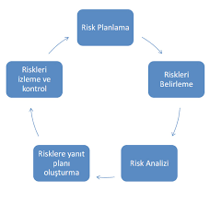

Slide 29
Risklerden Korunma İlkeleri
İşyerlerinde iş sağlığı ve güvenliği uygulamaları kapsamında işverenin yükümlülüklerinin yerine getirilmesinde yasal mevzuatın istemiş olduğu ilkeler aşağıdaki gibi göz önünde bulundurulur:
• Risklerden kaçınmak.
• Kaçınılması mümkün olmayan riskleri analiz etmek.
• Risklerle kaynağında mücadele etmek.
• İşin kişilere uygun hâle getirilmesi için işyerlerinin tasarımı ile iş ekipmanı, çalışma şekli ve üretim metotlarının seçiminde özen göstermek, özellikle tekdüze çalışma ve üretim temposunun sağlık ve güvenliğe olumsuz etkilerini önlemek, önlenemiyor ise en aza indirmek.
• Teknik gelişmelere uyum sağlamak.
• Tehlikeli olanı, tehlikesiz veya daha az tehlikeli olanla değiştirmek.

Slide 30
Teknoloji, iş organizasyonu, çalışma şartları, sosyal ilişkiler ve çalışma ortamı ile ilgili faktörlerin etkilerini kapsayan tutarlı ve genel bir önleme politikası geliştirmek.
Toplu korunma tedbirlerine, kişisel korunma tedbirlerine göre öncelik vermek.
Çalışanlara uygun talimatlar vermek.
Yasanın ilgili madde hükmü gereği işletmelerde tüm faaliyetler ve faaliyet konularında çalışanın sağlık ve güvenliği açısından önleyici sistemlerin geliştirilmesi diğer bir taraftan ise korunma yaklaşımlarının benimsenmesi gerekmektedir.

Slide 31

KAZALARIN 4 ANA NEDENİ
.görmedim
düşünemedim
bilmiyorum
acelem vardı

Slide 32
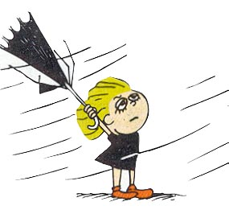
Tehlikeler
İNSAN
FAKTÖRÜ
Ürün
Riskleri
İş Riskleri
Ortam
Riskleri
Çalışma
Koşulları
Malzeme ve
Donanım
Riskleri
İş Kazaları
Meslek Hastalıkları
Notes:
32

Slide 33
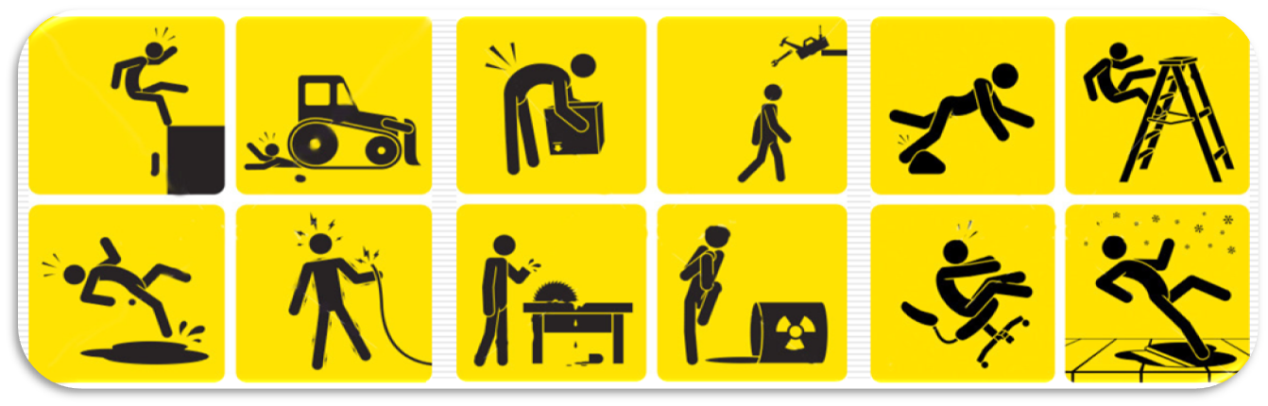
İŞ KAZASI

Slide 34


İŞ KAZASI ?
SSK KANUNU
MADDE 13 İŞ KAZASI AŞAĞIDAKİ HAL VE DURUMLARDAN BİRİNDE MEYDANA GELEN, SİGORTALIYA HEMEN veya SONRADAN BEDENCE VE RUHCA ARIZAYA UĞRATAN OLAYDIR.
SİGORTALININ İŞYERİNDE BULUNDUĞU SIRADA
İŞVEREN TARAFINDAN YÜRÜTÜLMEKTE OLAN İŞ DOLAYISIYLA
SİGORTALININ, İŞVEREN TARAFINDAN GÖREV İLE BAŞKA BİR YERE GÖNDERİLMESİ YÜZÜNDEN ASIL İŞİNİ YAPMAKSIZIN GEÇEN ZAMANLARDA
EMZİKLİ KADIN SİGORTALININ, ÇOCUĞUNA SÜT VERMEK İÇİN AYRILAN ZAMANLARDA
SİGORTALILARIN,İŞVERENCE SAĞLANAN BİR TAŞITLA İŞİN YAPILDIĞI YERE TOPLU OLARAK GÖTÜRÜLÜP GETİRİLDİĞİ SIRADA
Notes:
34

Slide 35
Bizim adamlar şerbetlidir,
bir şey olmaz
Bizde sadece kesik ve çürük olur,
Bir yara bantı ile çözeriz
O işi bizim çalışanlar
değil, müteahhit yapıyor.
Kaç keredir ikaz ediyorum!

Slide 36
İŞ KAZALARININ SEBEPLERİ
İNSANİ SEBEPLER (%88)
TEKNİK SEBEPLER ( %10 )
DİĞER SEBEPLER
(%2)

Slide 37
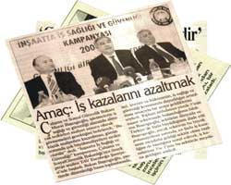
HEDEF İŞ KAZALARINI AZALTMAK
İŞ KAZALARININ %98‘İ ÖNLENEBİLİR.
-İŞ KAZALARININ %88’İNİN NEDENİ
ÇALIŞANLARIN GÜVENSİZ
HAREKETLERİDİR.
-Güvensiz koşullar %10,
-Nedeni bilinmeyen ise %2dir.
Notes:
37

Slide 38
İŞ KAZALARININ SEBEPLERİ
İNSANİ SEBEPLER:
-BİLGİSİZLİK
-İŞE UYUMSUZLUK
-TEHLİKEYİ ÖNEMSEMEME
-İHMAL
-TEDBİRSİZLİK
-BAKIM YETERSİZLİĞİ
-YORGUNLUK
-DİSİPLİNSİZLİK, İŞİ CİDDİYE ALMAMA
-MORAL BOZUKLUĞU

Slide 39
İŞ KAZALARININ SEBEPLERİ
İNSANİ SEBEPLER:
-FİZİKİ RAHATSIZLIKLAR
-GEREKLİ EĞİTİMLERİN VERİLMEMESİ
-YETERLİ TEKNİK ELEMAN BULUNMAMASI
-İŞ BÖLÜMÜNÜN OLMAMASI
- YETKİ VE SORUMLULUKLARIN BELLİ OLMAMASI
-GÜVENLİK İLE İLGİLİ YÖNETİM HATALARI
-ÜÇÜNCÜ ŞAHISLARIN ETKİSİ
39

Slide 40

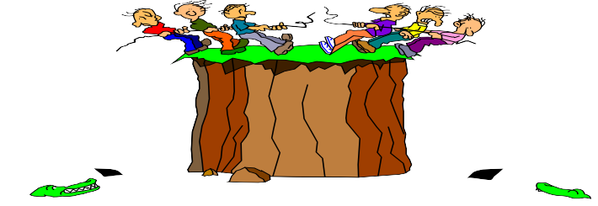
TEHLİKE KAYNAKLARI
1-Kişiye bağlı faktörler
Güvensiz çalışma yöntemi
Eğitim ve bilgi noksanlığı
Yaş ve cinsiyet
İlgisizlik
Bedenin işe uyumsuzluğu
Aile düzeni
Psikolojik faktörler
Beslenme yetersizliği
26

Slide 41
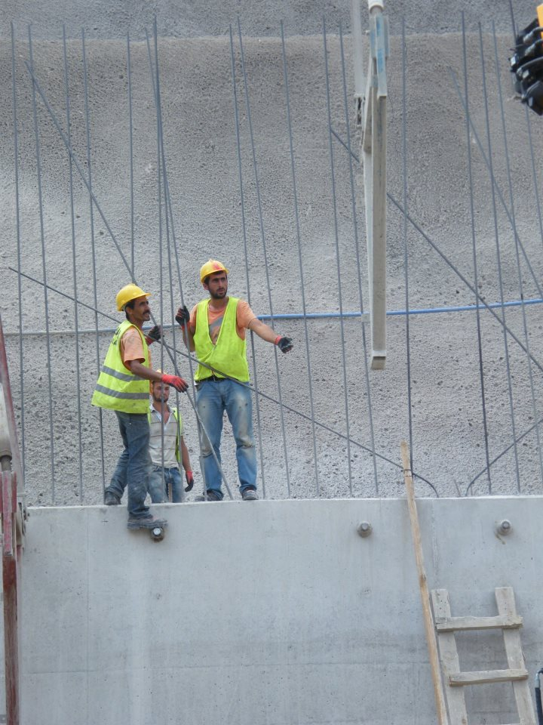
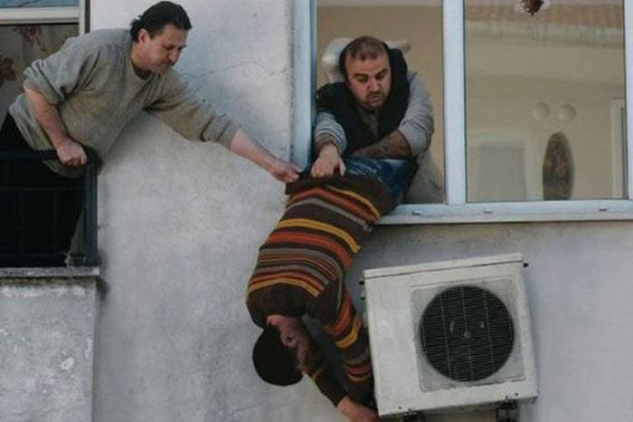
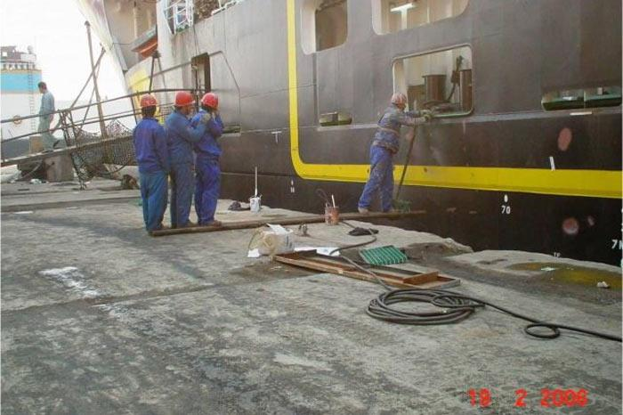
İNSANİ SEBEPLER:

Slide 42
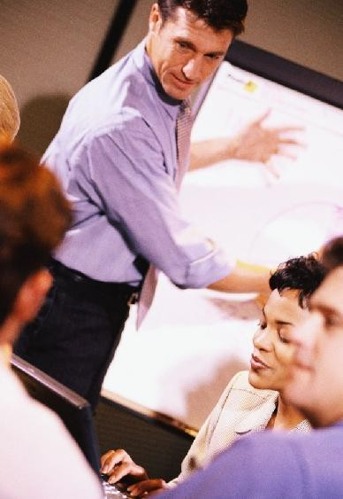

Yönetime bağlı faktörler
Yönetimin İş Sağlığı ve Güvenliği politika ve hedefinin olmaması veya eksikliği
İşletmede sağlık ve güvenlik
organizasyonunun bulunmaması, çalışma
yöntemleri ve etkinliğinin
değerlendirilmemesi
Yapılacak sağlık ve güvenlik yatırımlarına finansman sağlamama, önemsememe ya da öncelikli görmeme
İşyerinde yapılan çalışmanın doğru olarak düzenlenmemiş olması; a- Çalışma saatleri (sürenin uzunluğu, vardiyalı çalışma, kısmi süreli
çalışma vb.)
Rotasyon yapılmaması
Çalışanın statüsü (kısmi süreli çalışan, kaçak çalışan, sendikalı²⁷ çalışan/çalışmayan)

Slide 43
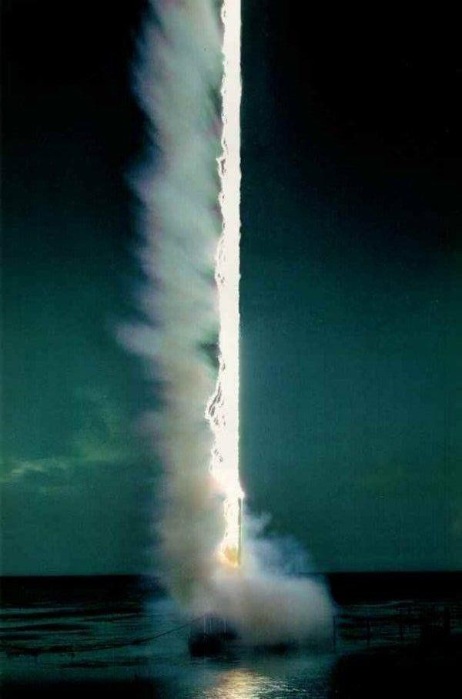
İşyerinin bulunduğu bölgeye bağlı
faktörler
Heyelan veya göçük
Sel baskını
Çığ düşmesi
Deprem
Yangın (çevreden gelecek)
Meteorolojik şartlar (fırtına, kasırga, vb.)
Yıldırım düşmesi
Sabotaj
28

Slide 44
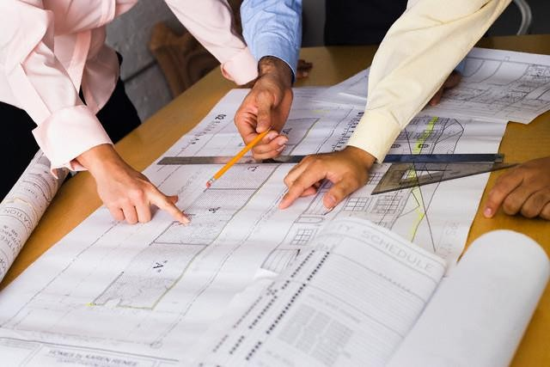
Hatalı veya eksik planlamaya
bağlı faktörler
Proje dışı ilave tesis kurulması
Elle veya araçla taşımanın artması
Yıkıp yeniden yapmak zorunda kalınması
Isıtma, havalandırma ve enerji sistemlerine ilave yük getirilmesi
Arıtma tesislerine ilave yük getirilmesi
29

Slide 45
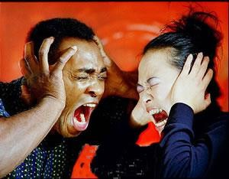
İşletme ile ilgili faktörler
A. FİZİKSEL TEHLİKELER
Titreşim
Gürültü
Yetersiz havalandırma
Aşırı ısı, nem ve hava hareketleri
Yetersiz veya aşırı aydınlatma

Slide 46
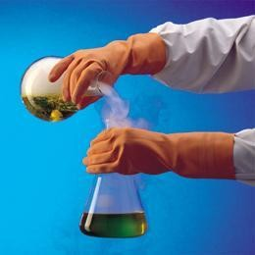
İşletme ile ilgili faktörler
B. KİMYASAL TEHLİKELER
Toksik gazlar, organik sıvıların buharları, ergimiş haldeki metal gazları
Radyasyona maruz kalma
Asitler, bazlar nedeniyle yanma
İnert, toksik, kansorejonik, alerjik, vb. tozlar

Slide 47
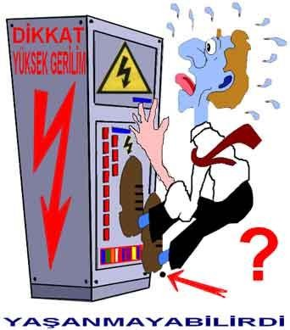
İşletme ile ilgili faktörler
C. ELEKTRİKLİ ÇALIŞMALARDAKİ TEHLİKELER
Topraklaması yapılmamış tezgahlar veya el aletleri
Topraklamanın belli periyotlarla
kontrolünün yapılmaması
Elektrik ve aydınlatma tesisatının periyodik kontrolünün yaptırılmaması
Hatalı onarılmış el aletleri
Yetkisiz kişilerin müdahale etmek istemesi
Kırık, yıpranmış el aletleri
Koruyucu baret, eldiven, çizme, ıstaka veya
tabure gibi kişisel koruyucuların
bulunmaması
Zeminin yalıtılmaması
Yüksek gerilim ile çalışmada gerekli
32
kurallara uyulmaması

Slide 48
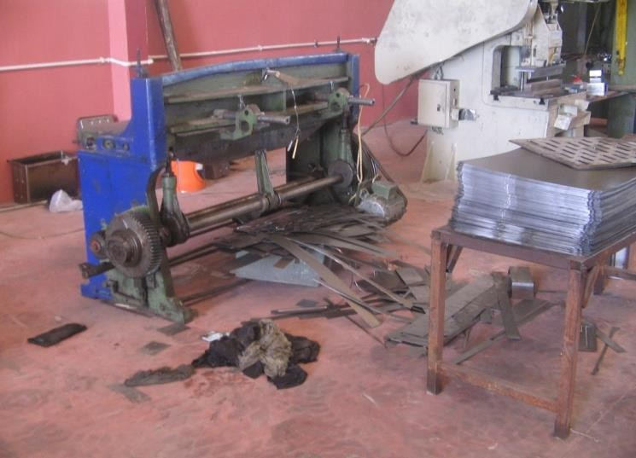
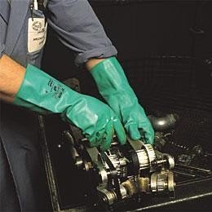
İşletme ile ilgili
faktörler
D. MEKANİK TEHLİKELER
Makine ve tezgahın ezen, delen, kesen,
dönen operasyon koruyucusunun
bulunmaması
Preslerde çift el kumanda kullanılmaması
Preslerde ayak pedalı koruyucusu olmaması
Makine ve tezgahı tehlike anında
durduracak acil durdurma butonun
bulunmaması
Yetersiz ve uygun olmayan makine ve
koruyucu teçhizat
Yetersiz uyarı sistemleri
Düzensiz ve dağınık işyeri ortamı
Makinelerin, kaldırma aletlerinin, 33
kazanların kontrollerinin yapılmaması

Slide 49
İşletme ile ilgili faktörler
E. GÜVENSİZ DAVRANIŞLAR
Makine veya tezgahlarda çalışırken koruyucu teçhizatın
devre dışı bırakılması
Baret, gözlük, siper, maske vb. kişisel koruyucuların
kullanılmaması
Aşırı yük kaldırma
3m’ den yüksek malzeme istifleme
Etiketlenmemiş veya yetersiz etiketlenmiş malzeme
Gereken uyarı, ikaz işaret ve yazılarının konmamış olması
Güvenlik kartı olmayan kimyasalla çalışma
İşe yeni başlayan işçiye çalıştığı işle ve iş sağlığı güvenliği
konularında eğitim vermeden çalıştırma
Belli aralıklarla işçilere iş sağlığı ve güvenliği konularında eğitim verilmemesi
Yeterli ikaz vermeden araçların çalıştırılması veya
durdurulması
34

Slide 50
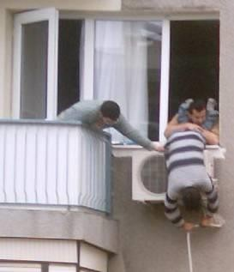
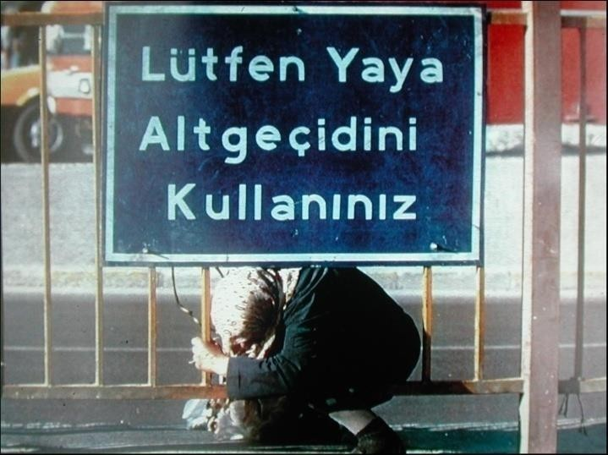
İşletme ile ilgili faktörler
E. GÜVENSİZ DAVRANIŞLAR
Elektrik kesilmeden teçhizat üzerinde onarım
Onarım esnasında şalter veya beklenmedik bir
harekete karşı güç düğmesinin emniyete
alınmamış olması
Çalışır haldeki teçhizatın yağlanması,
temizlenmesi, ayarlanması,
Depo ve konteynırların tam olarak boşaltılıp
temizlenmeden üzerinde onarım ve kaynak yapılması
Yüksekten atlama
Parlama, patlama ve yangın ihtimali olan
yerlerde elektrik tesisatının exproof
olmaması
Parlama patlama tehlikesi olan yerlerde sigara
içilmesi
Yükleme ve boşaltma işlemlerinin uygun
yöntemle yapılmaması
Malzemelerin, makinelerin ve teçhizatın uygun
yerleştirilmemesi
35

Slide 51
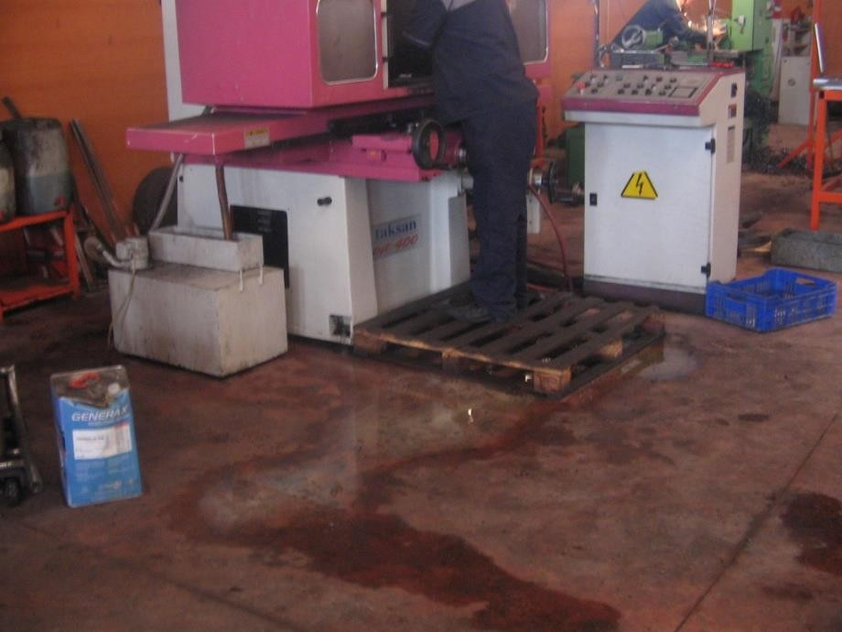
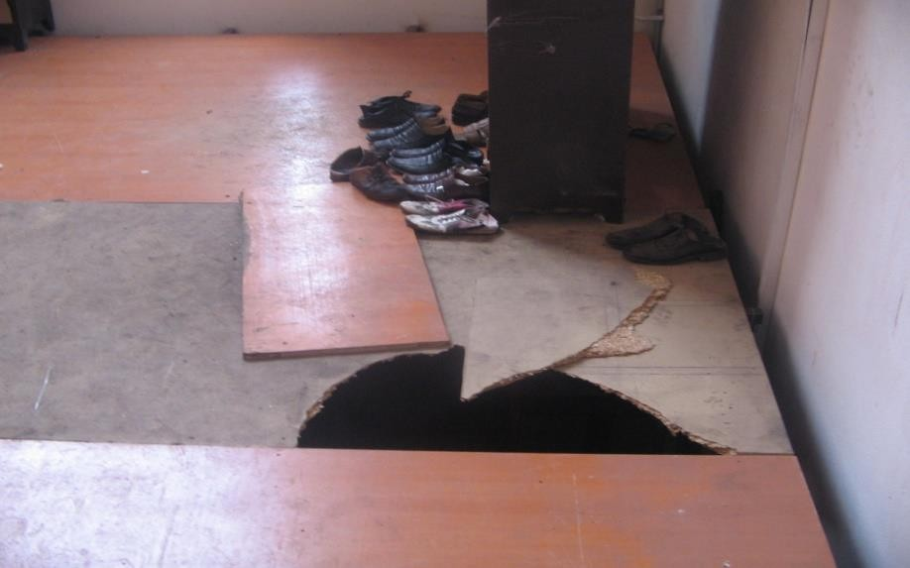
İşletme ile ilgili faktörler
F. İŞYERİ ORTAMINDAN KAYNAKLANAN TEHLİKELER
İşyeri zemini
Yetersiz geçitler
Yetersiz çıkış yerleri
Yetersiz iş alanı
Düzensiz işyeri
Merdivenlerde korkuluk olmaması
Duşların ve tuvaletlerin çalışır durumda veya temiz olmama₃₆sı

Slide 52





37

Slide 53
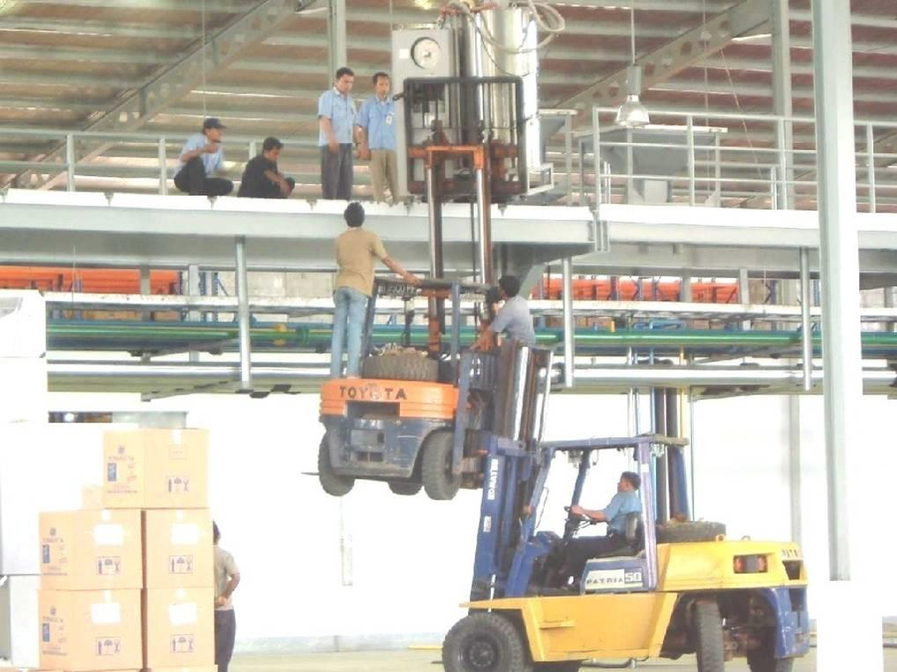
Forklift ve malzemeler
çalışanların üzerine düşebilir,
ölümcül kaza ve ağır yaralanmalar olabilir.
38

Slide 54
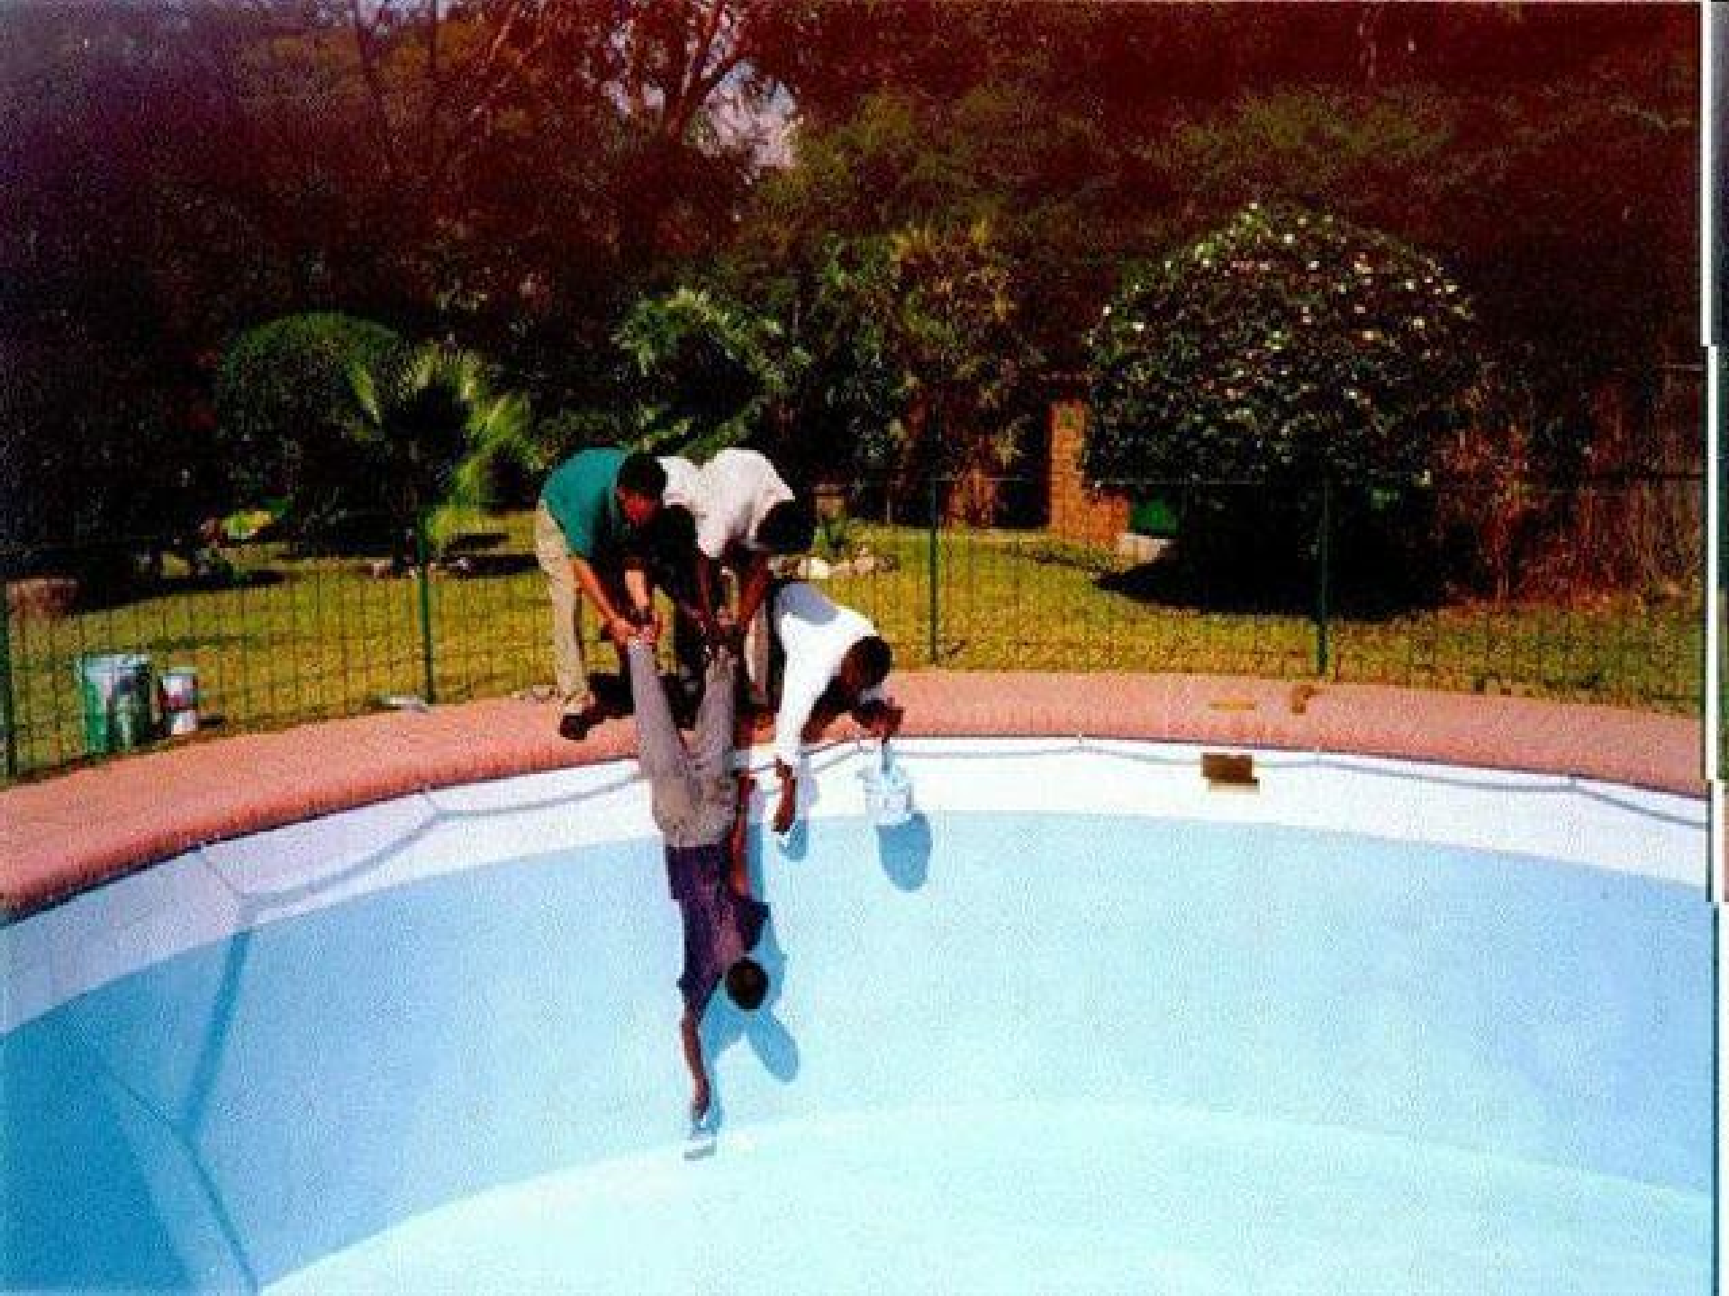
39
Boya yapan kişi kafası üzerine düşebilir, ağır yaralanmalar olabilir.

Slide 55
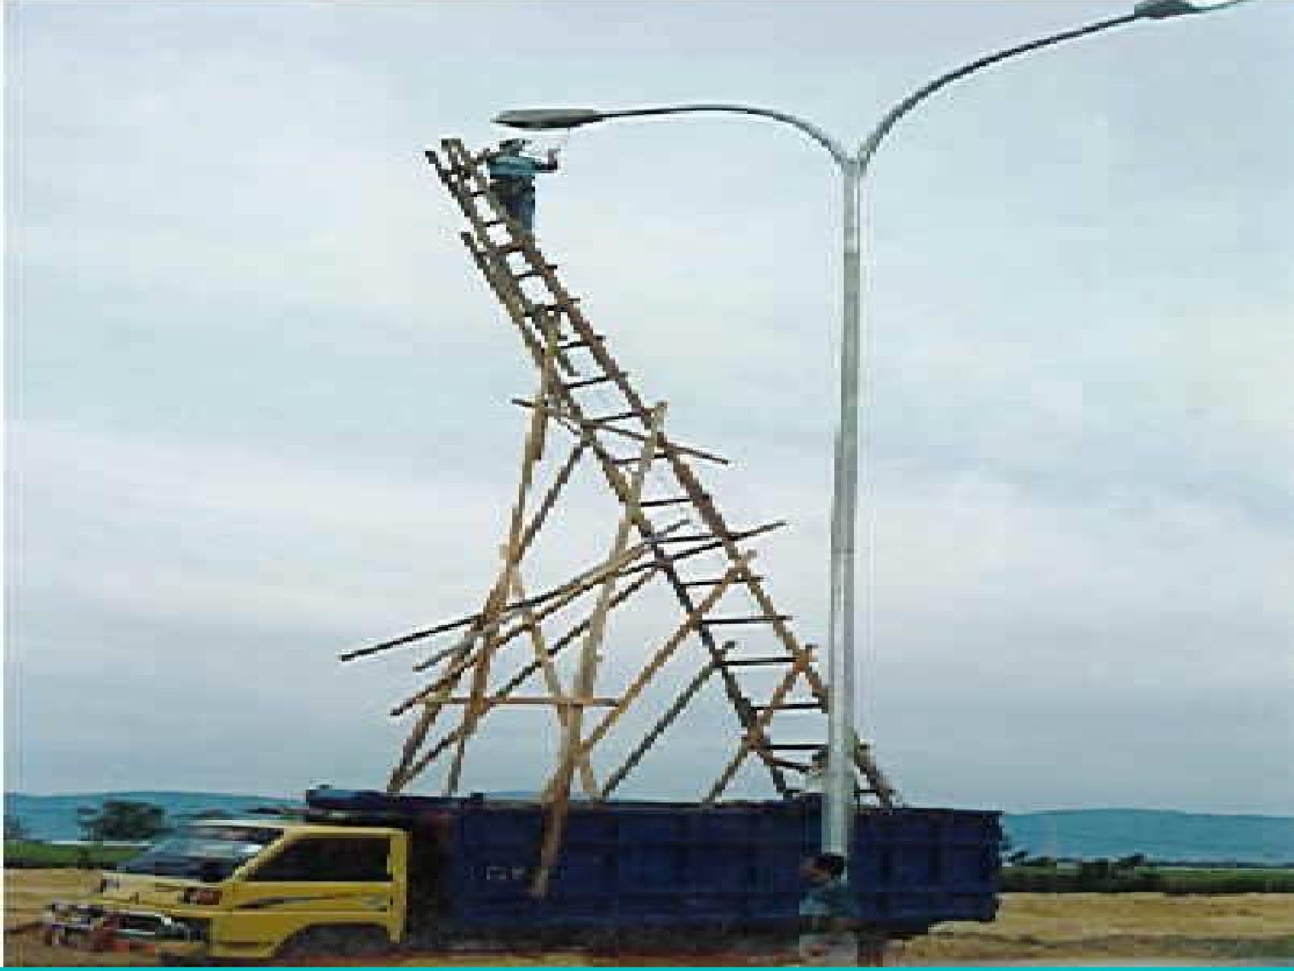
İskelede devrilme ve kırılma meydana gelebilir,
Çalışan kişinin ayağı kayabilir, elektrik çarpabilir.
Bunların sonucunda ölümcül kaza meydana
gelebilir.
40

Slide 56
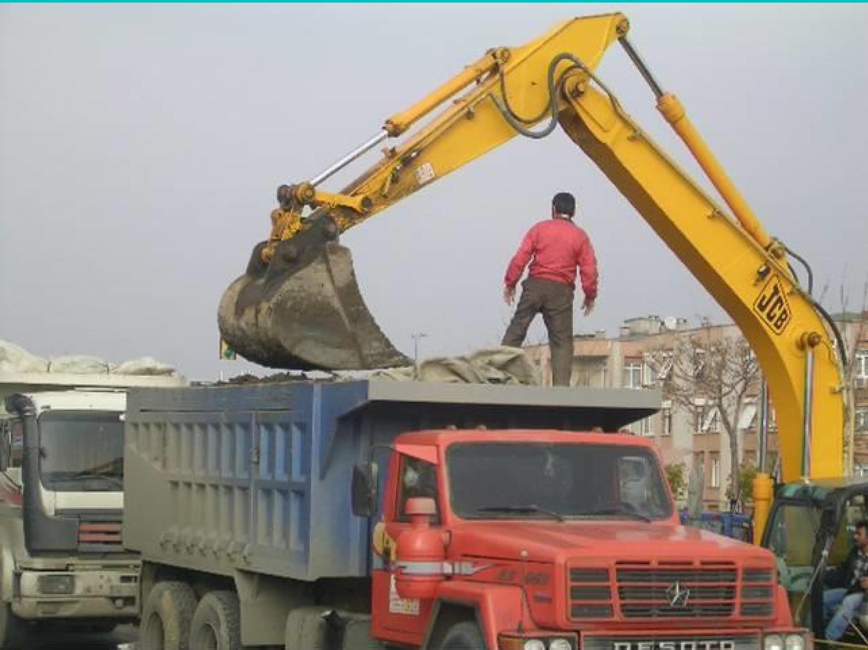
Kepçe operatörünün yanlış bir hareketi, kamyon üzerindeki kişinin ağır yaralanmasına⁴¹ veya ölümüne sebep olabilir.

Slide 57
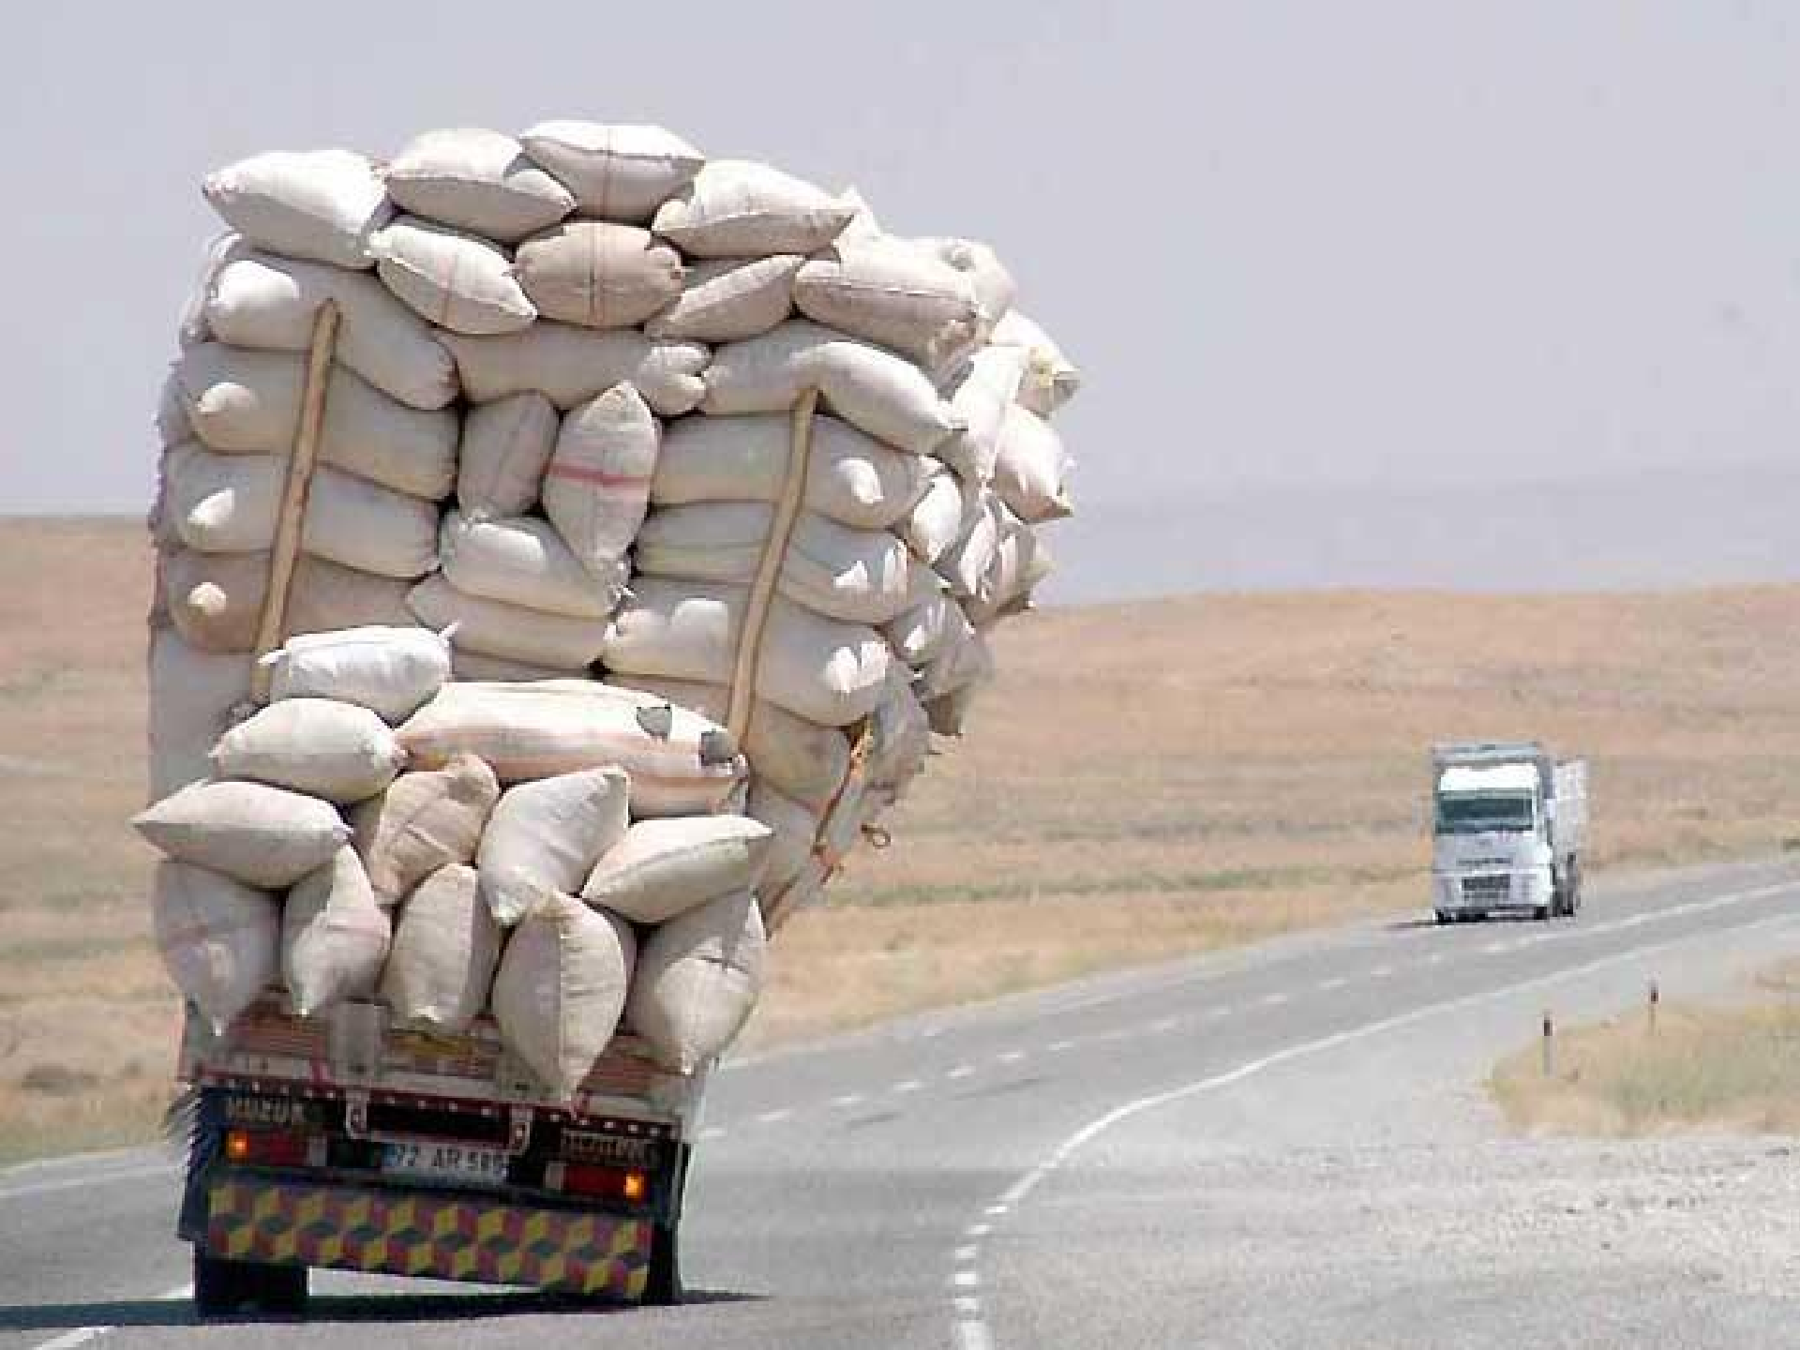
Aşırı, dengesiz ve emniyetsiz yükleme

Slide 58
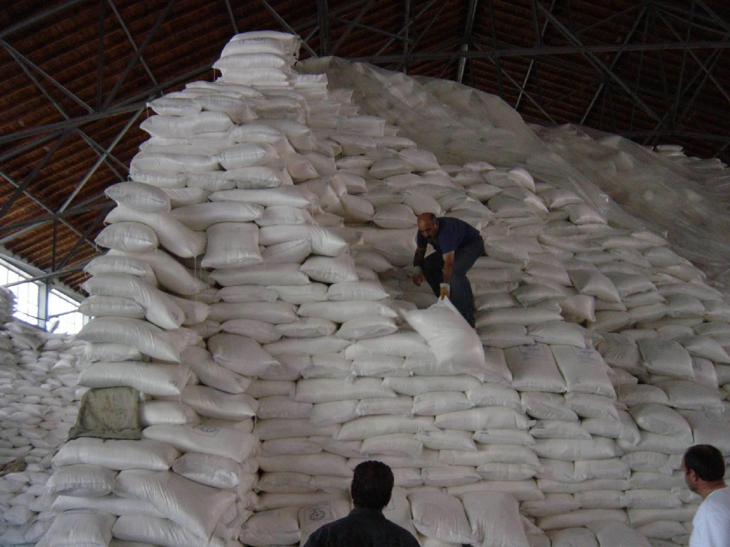
Kayma sonucu yaralanma olabilir.
44

Slide 59
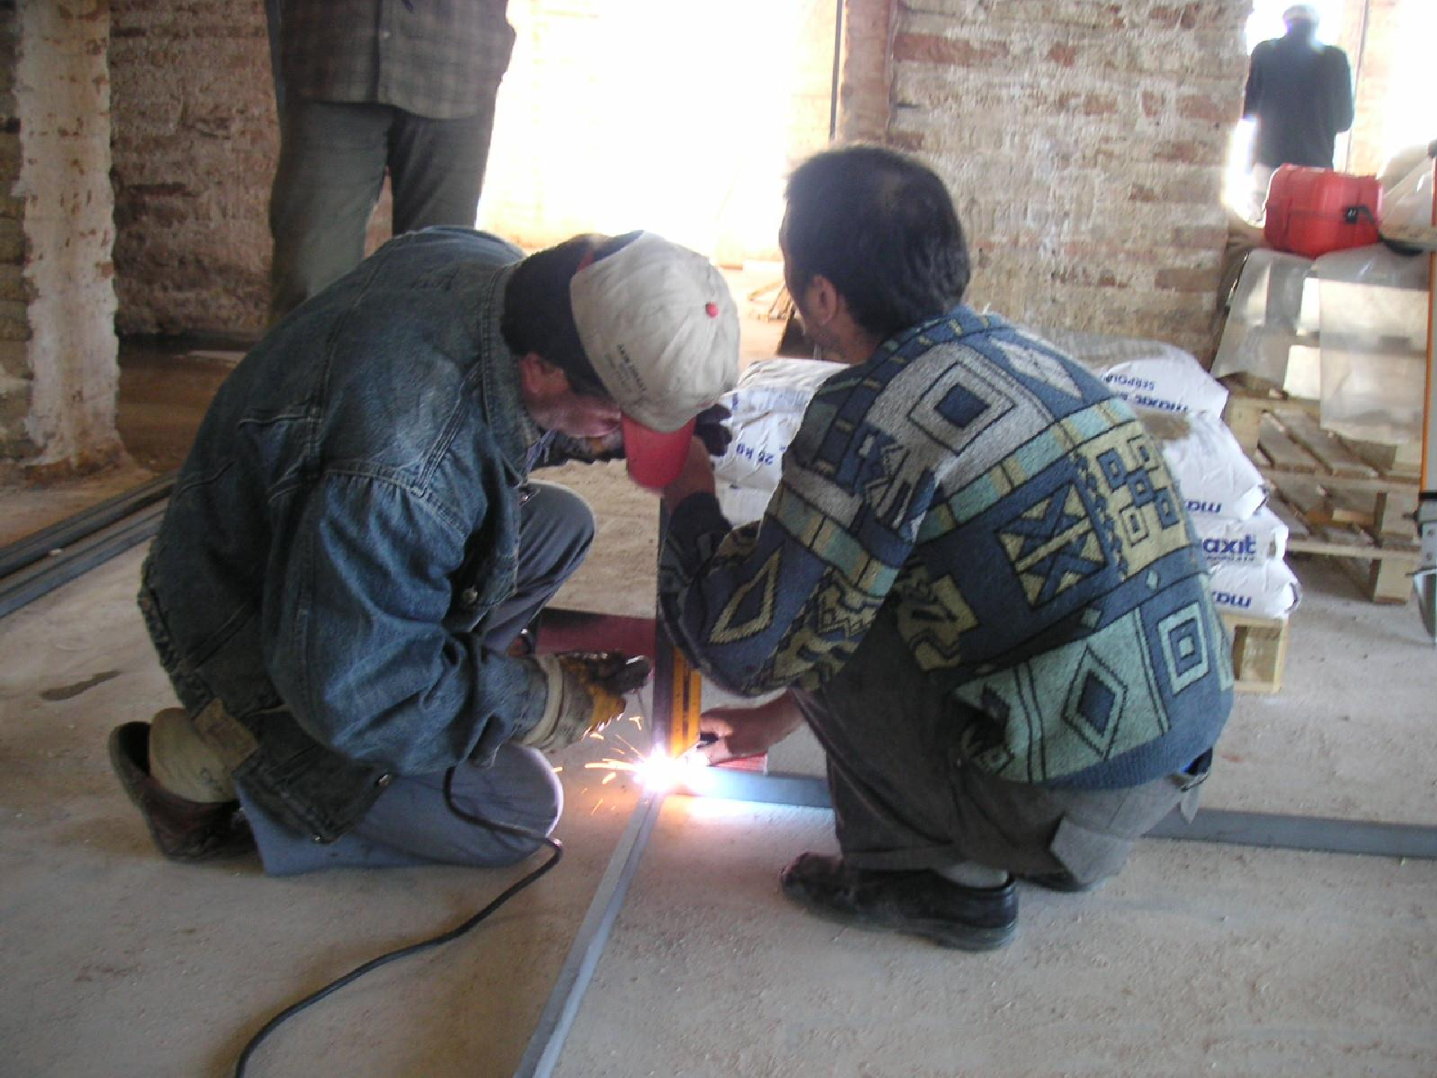
Gözler kaynak esnasında etkilenebilir,
Kaynak dumanı nefes almakta güçlük ve yüzde yanma oluşturabilir. Malzemeyi tutan kişinin elinde hafif yanıklar oluşabilir.

Slide 60
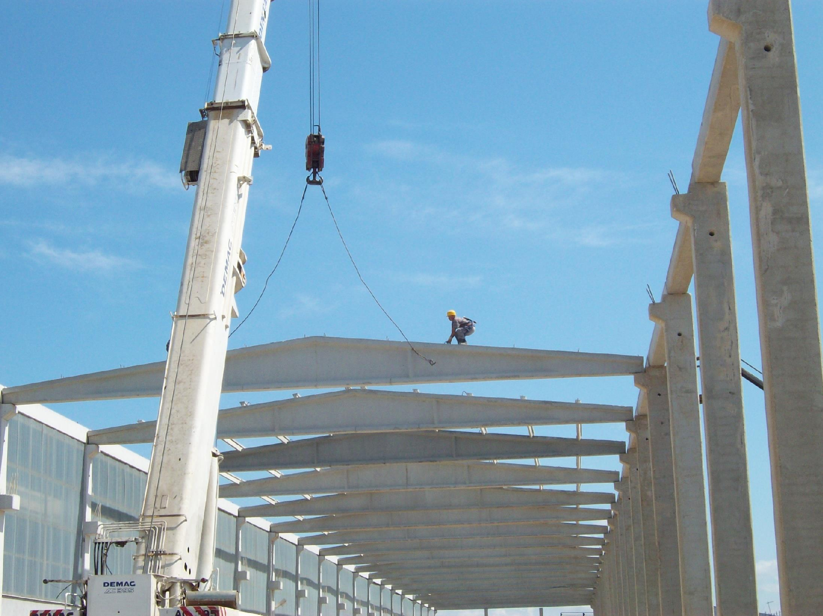
Yüksekte çalışma…..
Ölümcül kazalar oluşabilir.

Slide 61
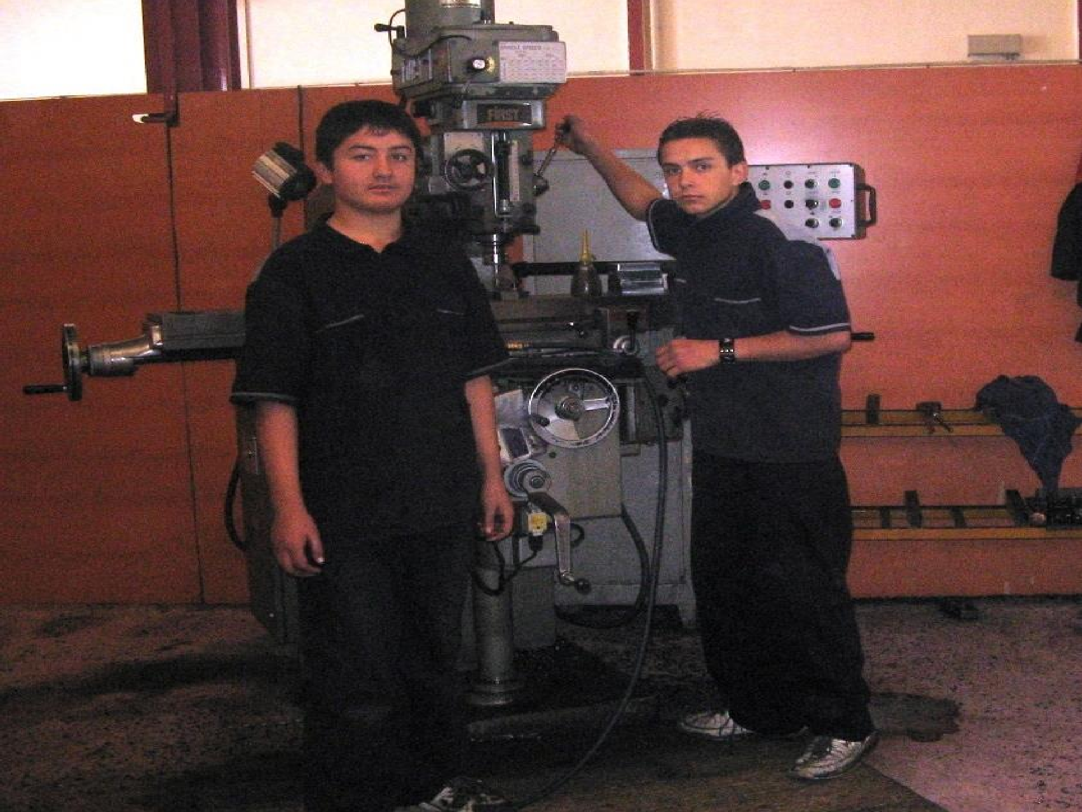
KÜÇÜK YAŞTA İŞÇİ ÇALIŞTIRM⁴⁷A

Slide 62
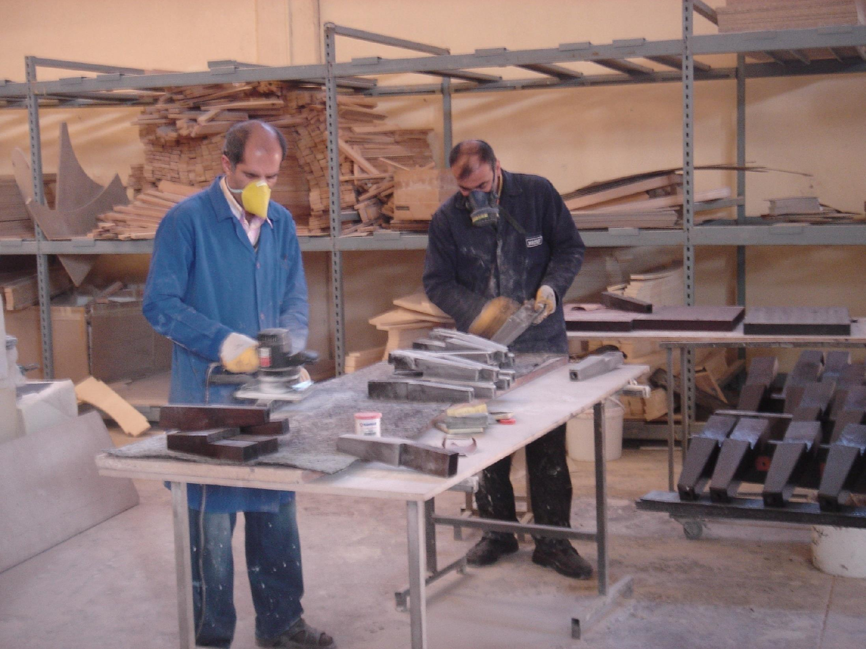
48
YANLIŞ VE EKSİK KULLANILAN KİŞİSEL KORUYUCULAR

Slide 63
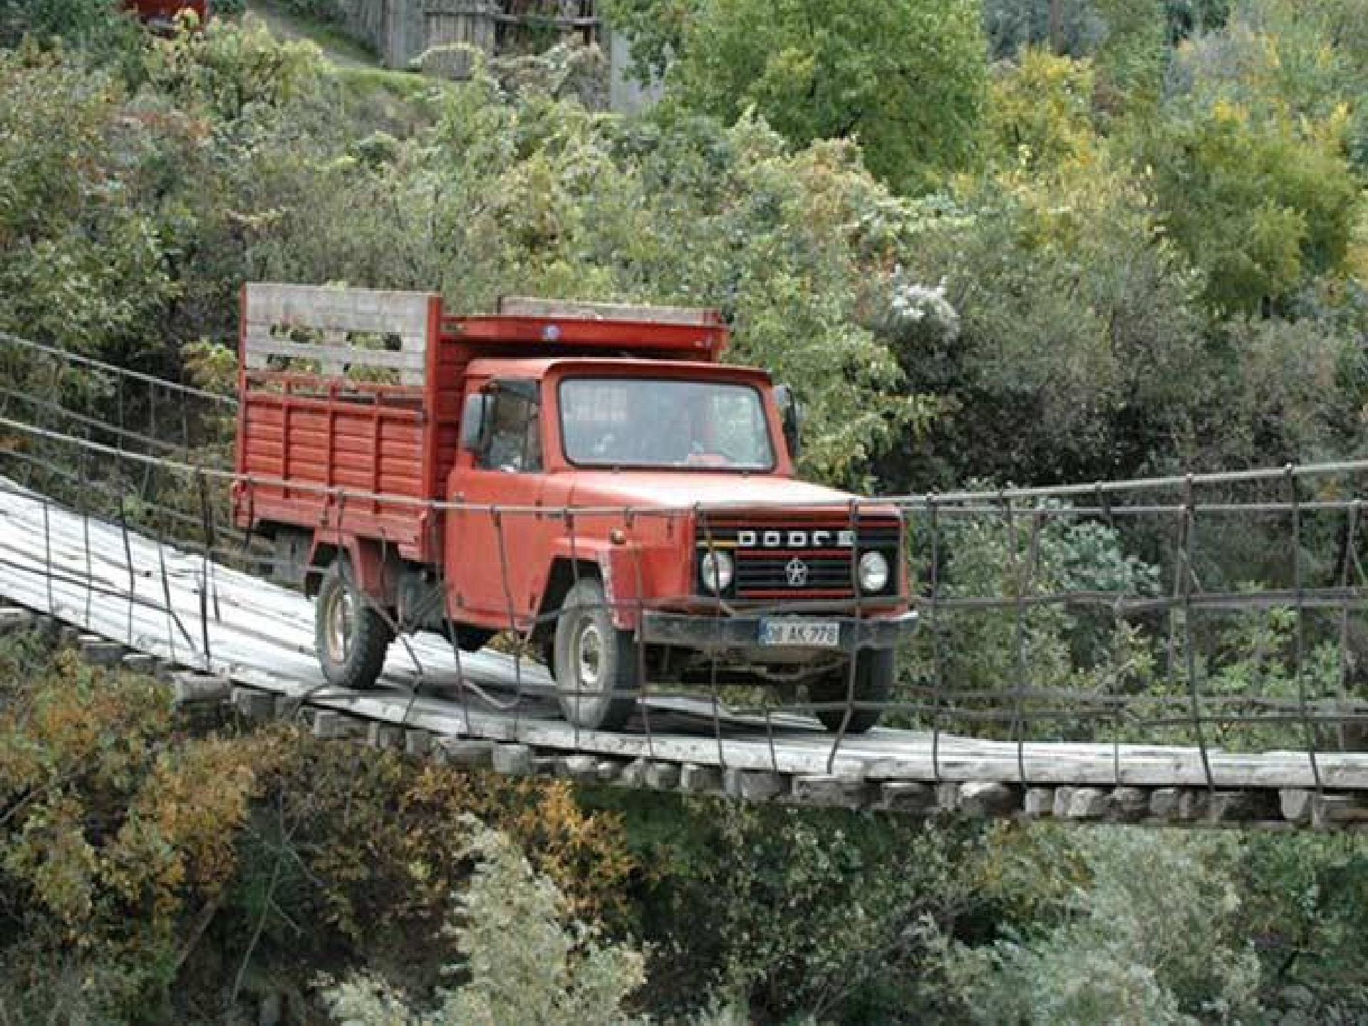
Yorumu size bırakıyorum
49

Slide 64
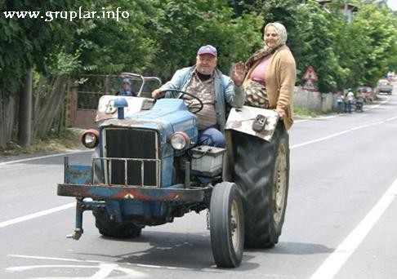
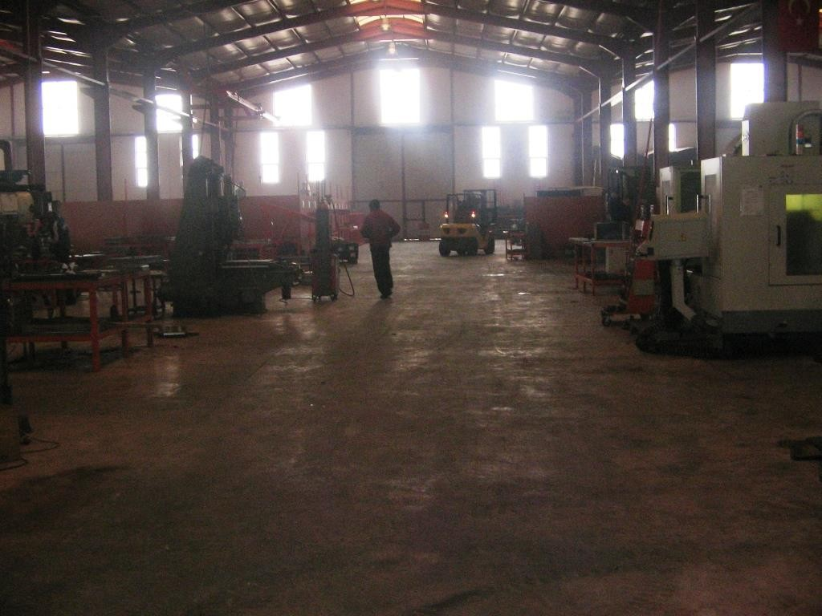
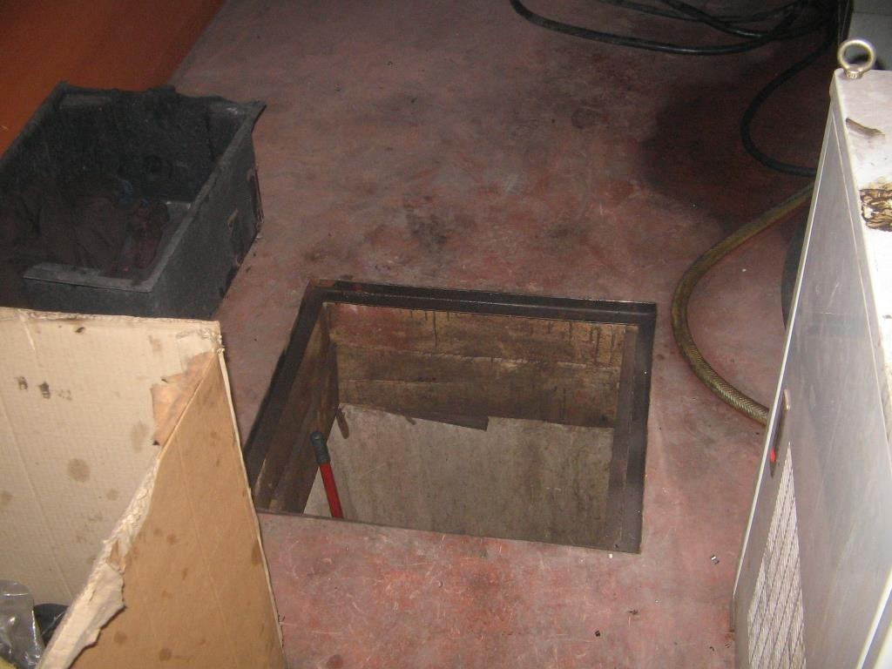
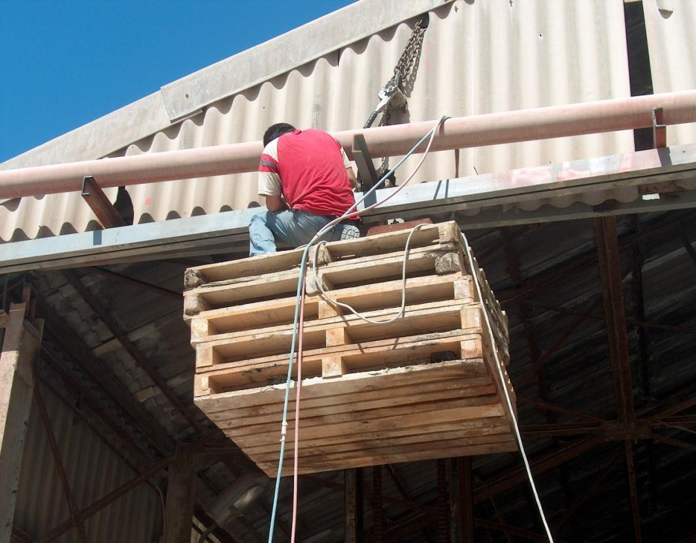
Yetersiz Aydınlatma
Sağ tekerlek yok
50
Açık Drenaj Kanalı
Yüksekte Çalışma

Slide 65
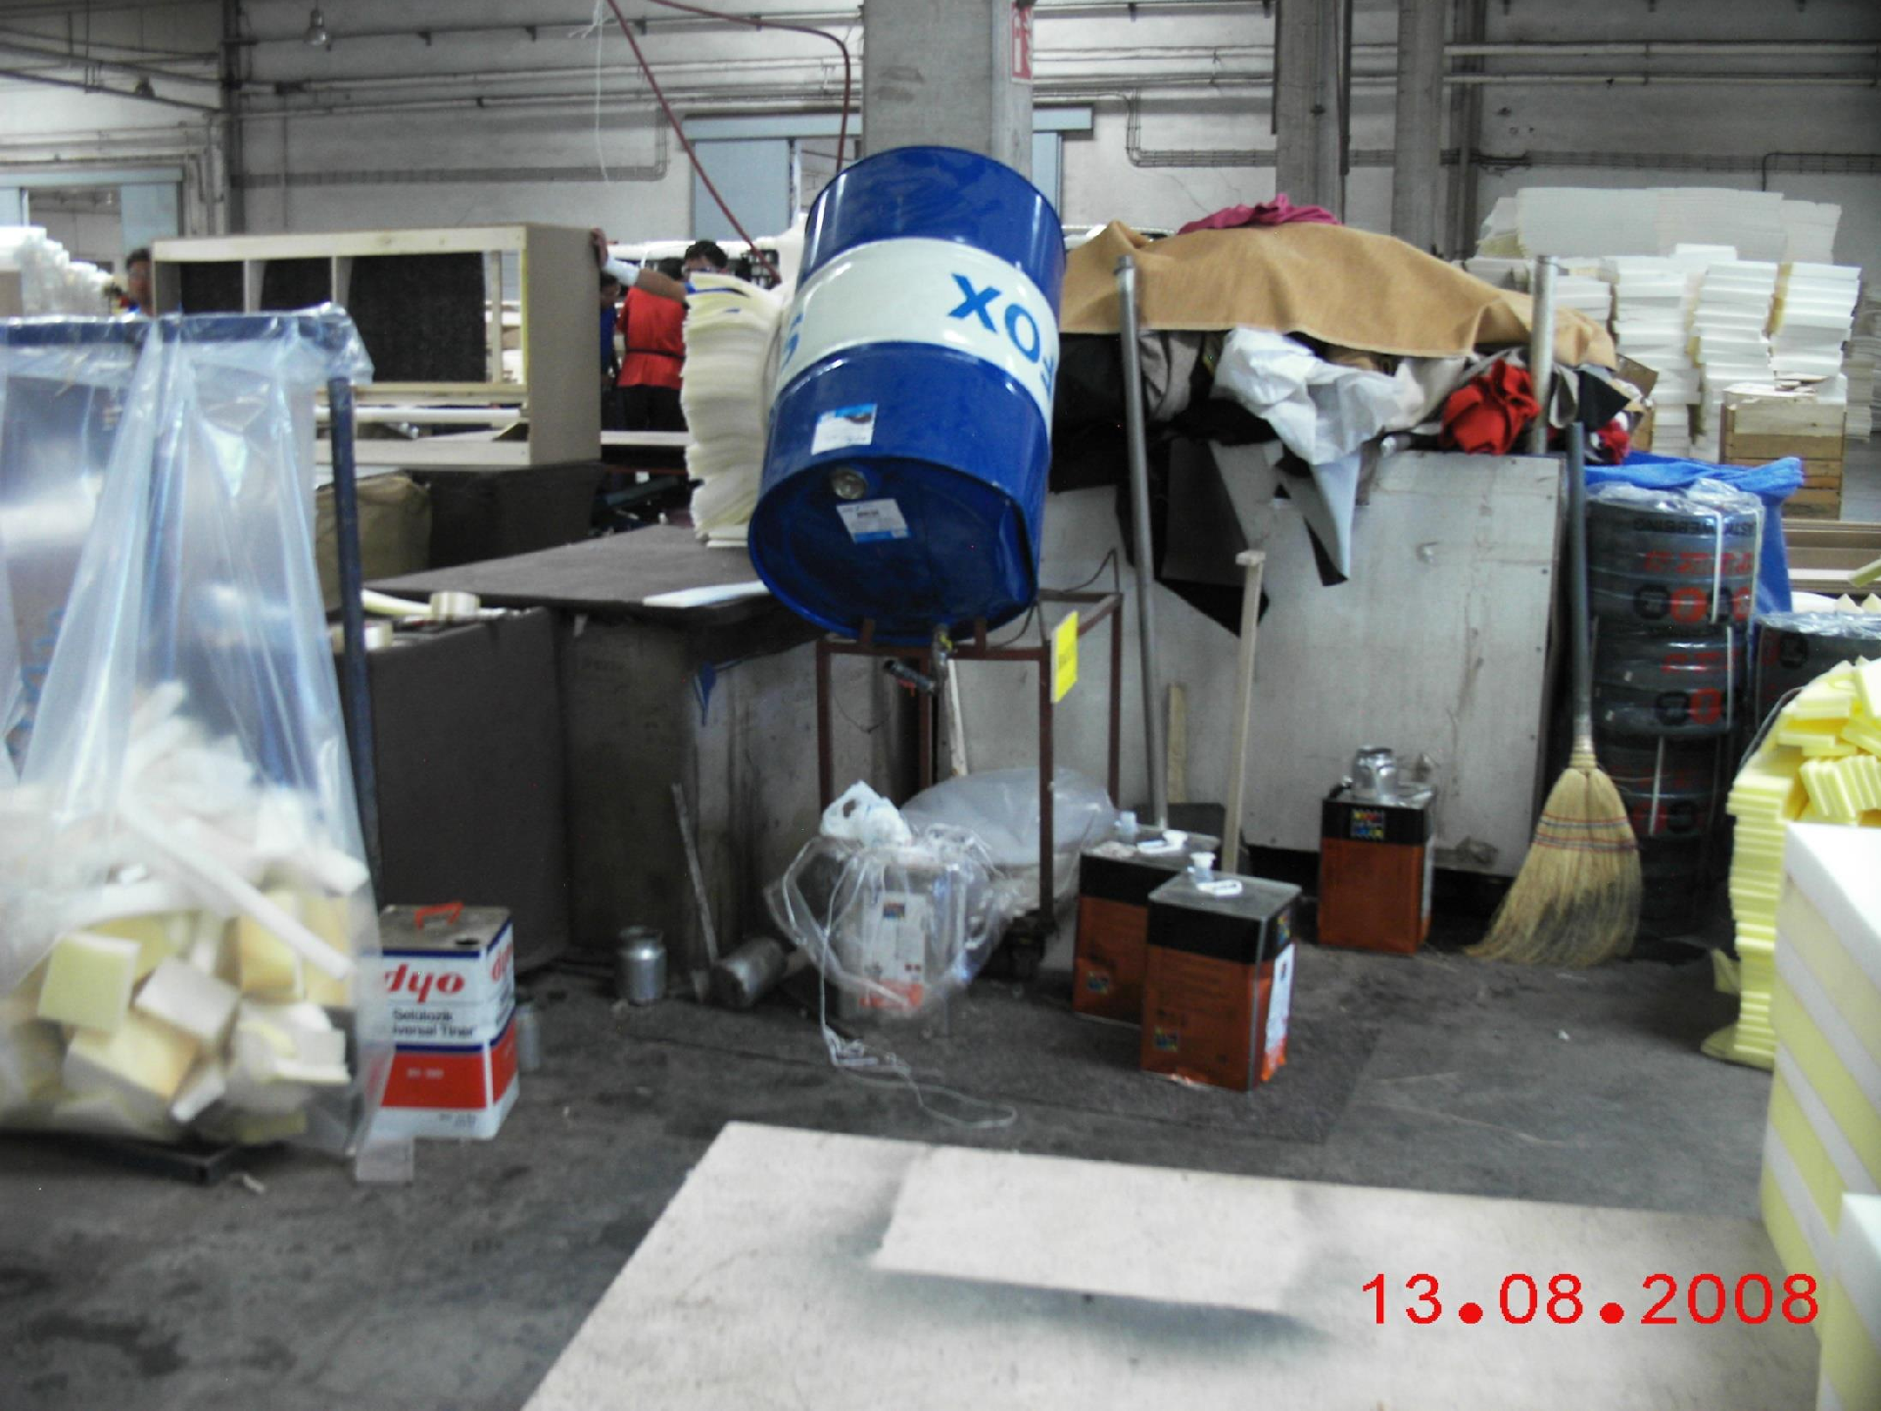
Yanıcı ve parlayıcı malzemeler bir arada bulunmaktadır.
51
resimler

Slide 66
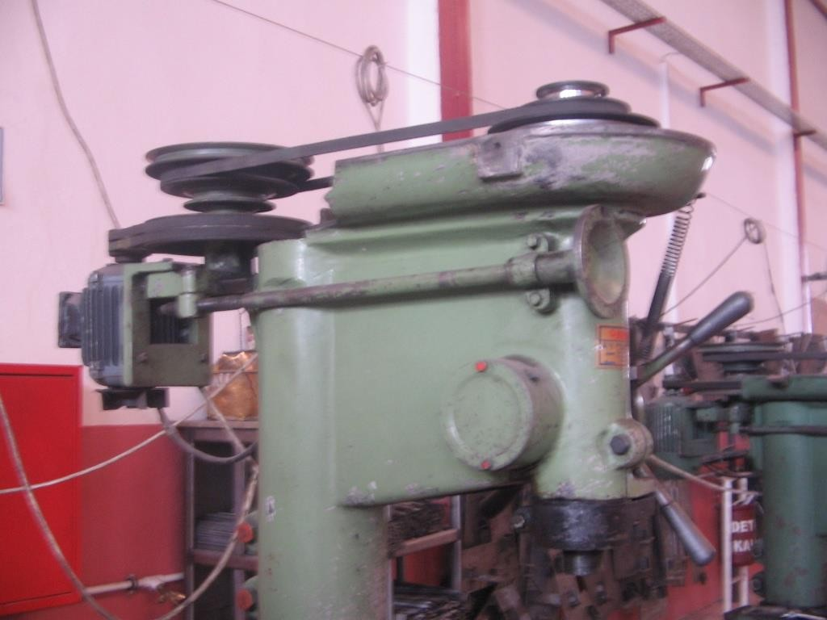
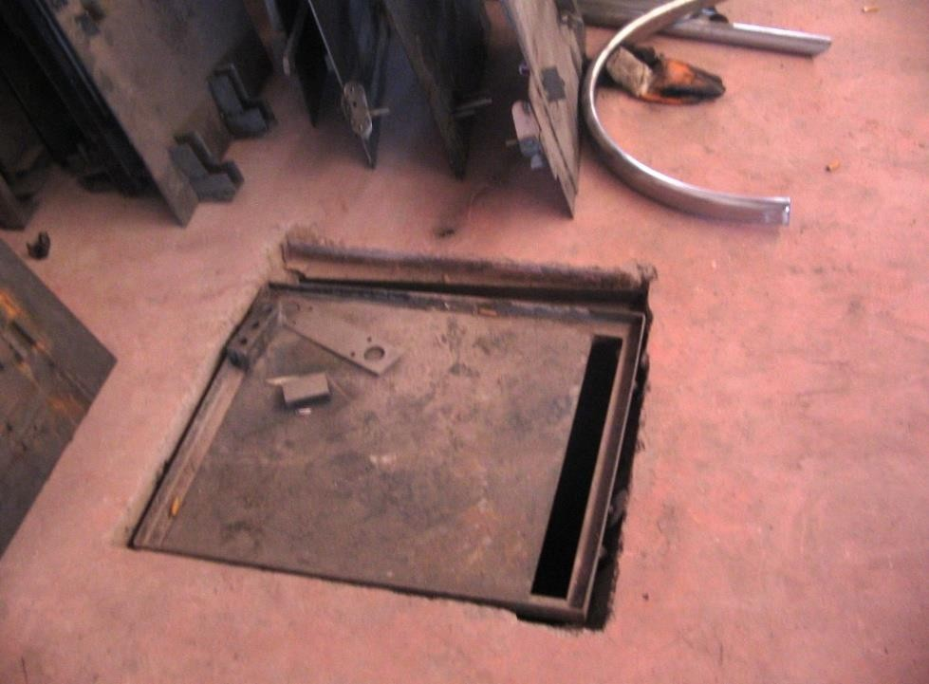
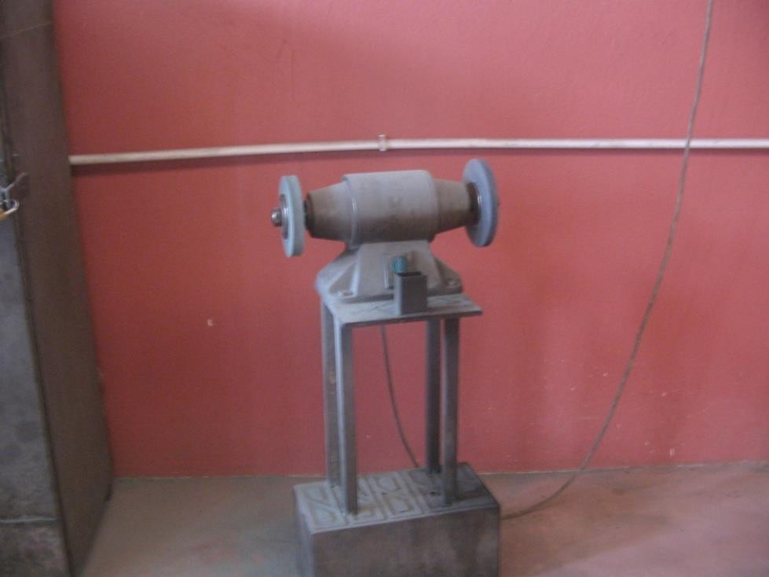
Açıkta çalışan kayış-kasnak
Bir kenarı açık drenaj kapağı
Koruyucuları olmayan zımpara taşı
52

Slide 67
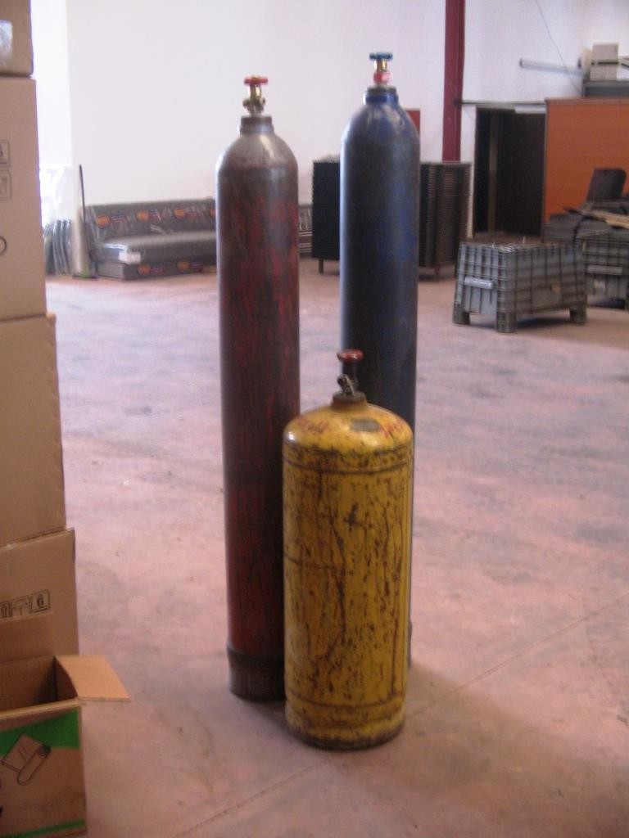
Kaynak tüpleri korumasız durumdadır ve başlıkları takılı değildir.
53

Slide 68
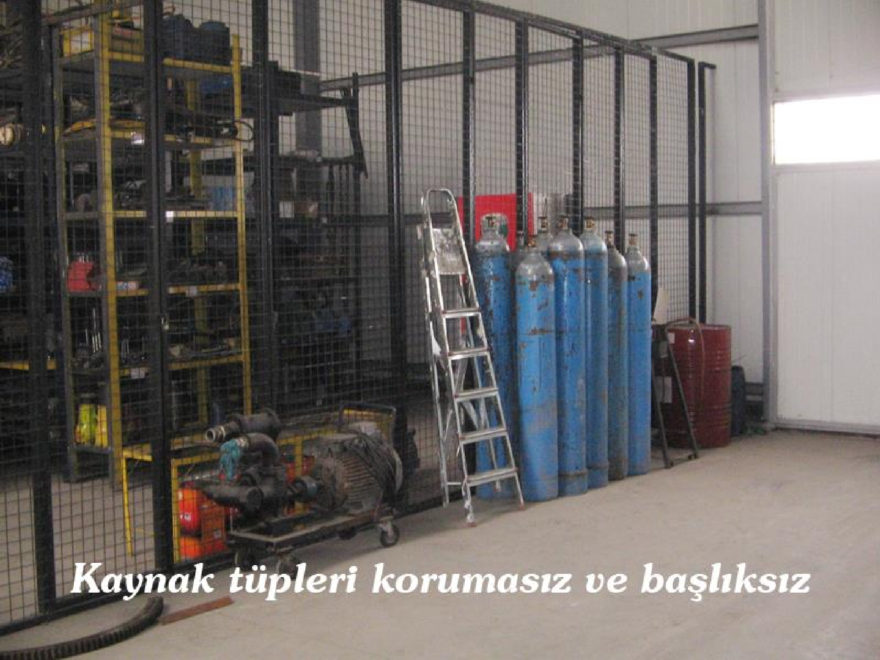
54

Slide 69
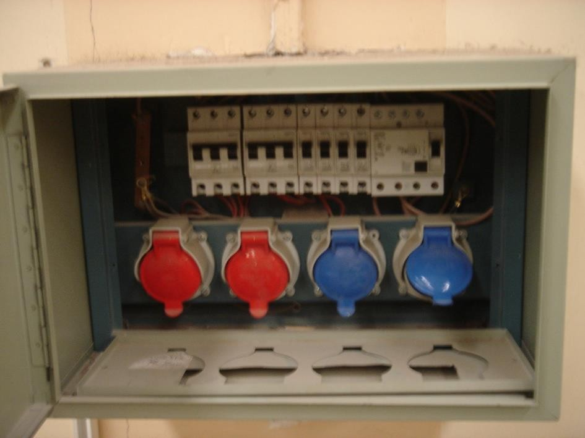
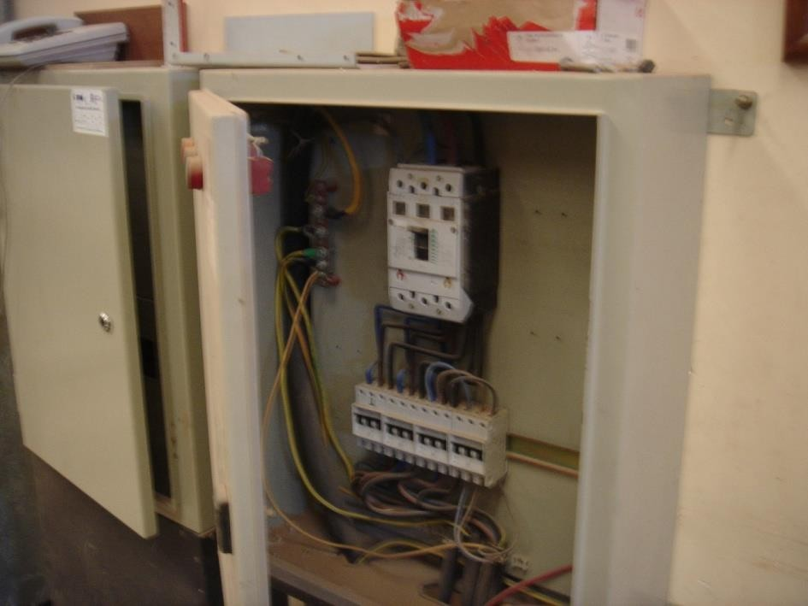
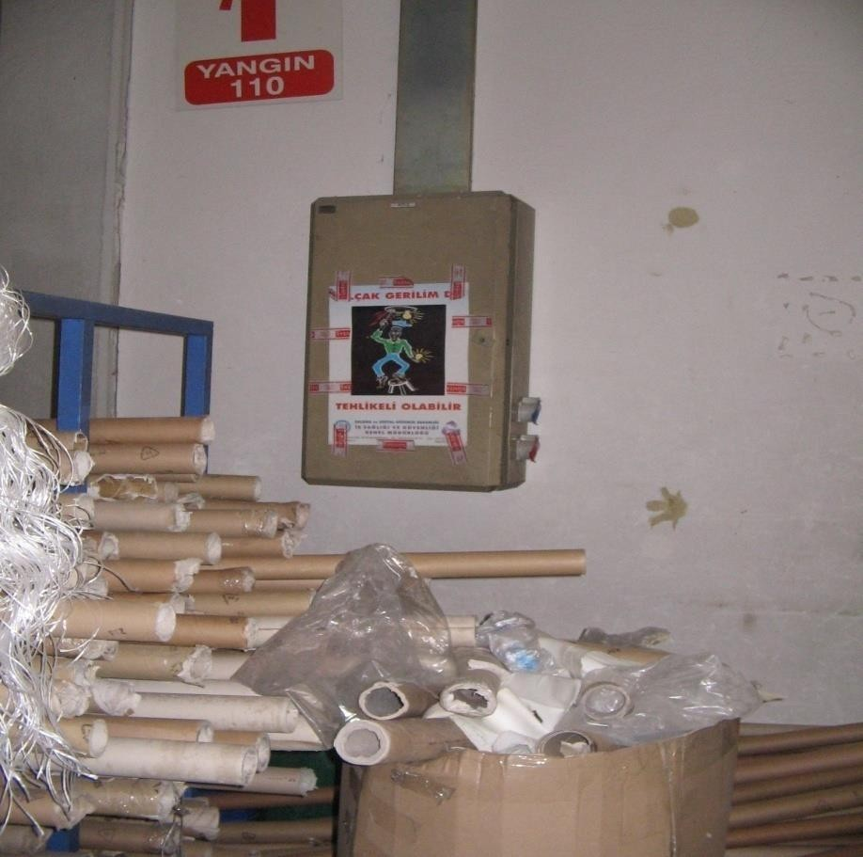
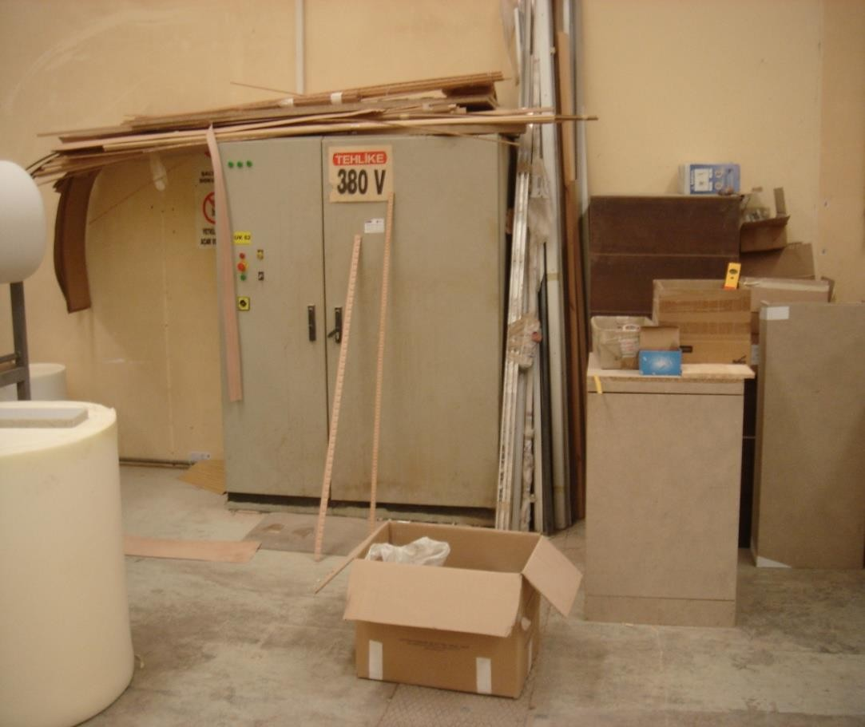
Ön Koruma Sacları Takılı Değildir
55
Panoların etrafı malzemelerle kaplıdır

Slide 70
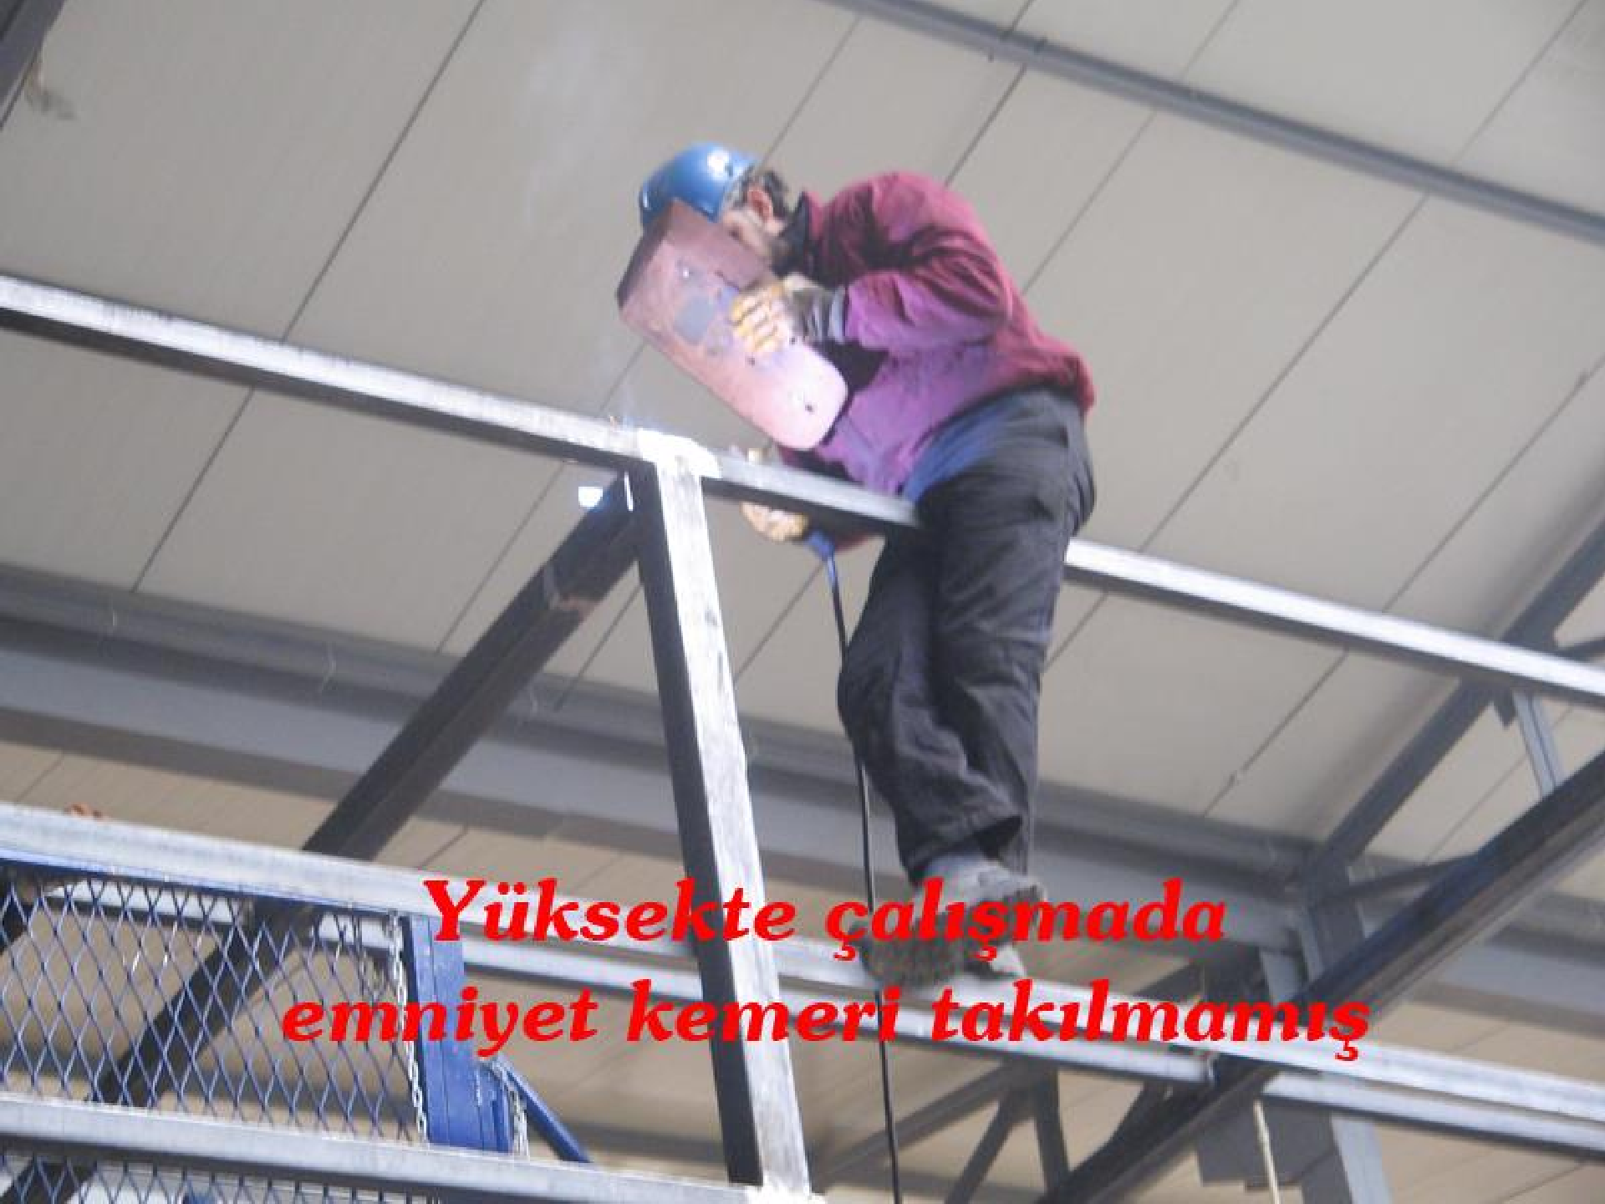

Slide 71


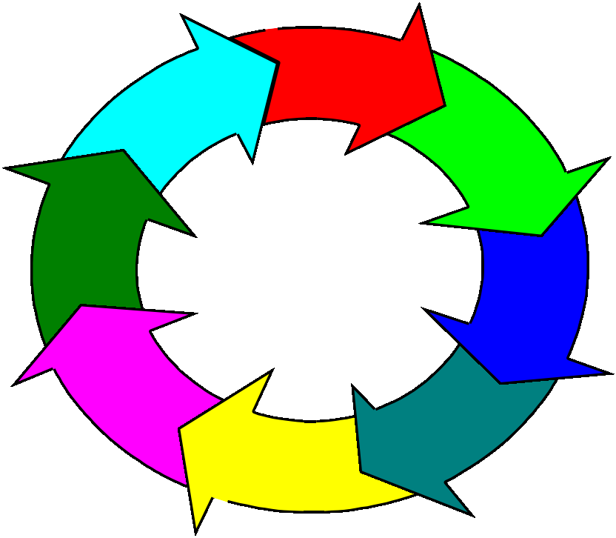
GENEL RİSK KONTROL YÖNTEMLERİ
KKD (Kişisel Koruyucu Donanım)
Tasarım ve iş akışı değişikliği
İş başı bilgilendirme
  Yatırım
    Yasal gereklilikler
Mekanik önlemler
Eğitim
Tehlikelerin ve risk faktörlerinin kaynağında yok edilmesi
Uyarı levhaları
Acil durum planlaması
ve tatbikatı
Performans ölçüm ve izleme
DÖF (Düzeltici, önleyici faaliyetler)
Dokümantasyon
(Talimat, tutanak, vb.)
Çalışma koşullarının değiştirilmesi
İSG Hizmetlerinde Amaç; İnsanın yaşam kalitesini yükseltmektir...

Slide 72


RİSK ANALİZİ VE YÖNETİMİ PROSESİNİN BİR ÇOK YARARLARI VARDIR.
BU YARARLARIN BAŞTA GELENLERİ ŞU ŞEKİLDE SIRALANABİLİR:
1. İşyerinin yazılı prosedür ve
politikalarının oluşmasını ya da
olgunlaşmasını sağlar.
2. İşyeri çalışanlarının iş
sağlığı ve güvenliği konularında
bilgi sahibi olmalarını ve katılımını sağlar.
3. İşyeri yönetiminin de iş
sağlığı ve güvenliği konularında
bilgi sahibi olmalarını ve bu
konularda karar vermelerini sağlar.
4. Risk analizi prosesinden
alınan ilk sonuçlar ile
organizasyon ya da işletmedeki olası tehlikeler ve alınacak
tedbirler belirlenir.
59

Slide 73
İŞ KAZALARININ SEBEPLERİ
TEKNİK SEBEPLER:
- İŞYERİNİN MAKİNE VE TEZGAHLARININ YANLIŞ PLANLANMASI, UYUMSUZLUĞU,
-YETERSİZ AYDINLATMA,
- YETERSİZ ISITMA,
- KORUYUCUSUZ MAKİNE,
-KİŞİSEL KORUYUCULARIN EKSİK VE UYGUN OLMAMASI,
-KAYGAN VE/VEYA PÜRÜZLÜ ZEMİN

Slide 74






TEKNİK SEBEPLER

Slide 75
2. RİSK DEĞERLENDİRME KARAR MATRİSİ
İki veya daha fazla değişken arasındaki ilişkiyi tanımlarken sıkça kullanılan yaklaşımlardan biridir. Sistem/süreç güvenlik
düzeyinin tespiti ve analizi amacıyla geliştirilmiştir. L tipi Matris ve X tipi Matris Yöntemi örnek olarak gösterilebilir.
L Tipi Matris Analizi
İstenmeyen bir olayın gerçekleşme ihtimali ile gerçekleşmesi durumunda sonucunun nasıl değerlendirileceğine ilişkin bir metottur. Yani sebep-sonuç ilişkileri değerlendirilirken kullanılmaktadır. 5 x 5 Matris diyagramı (L Tipi Matris) olarak da adlandırılır. Kolay bir metottur ve tek analist ile uygulanabilir. Ancak analistin tecrübesi sonuçları etkilemektedir. Bu sebeple karmaşık ve fazla iş akışlarına işlemlere sahip işletmelerde yalnızca bu metodu uygulamak yeterli olmayabilir. T.ehlike tespitleri, işletmedeki değişimler ve acil durumlarda da hazırlanabilir

Slide 76


L- TİPİ (5x5) RİSK DEĞERLENDİRME MATRİSİ
 | SONUÇ |  | OLASILIK
 | Çok Küçük | 1 | Hemen hemen hiç
 | Küçük | 2 | Çok az (yılda bir kez), sadece anormal durumlarda
 | Orta | 3 | Az (yılda bir kez)
 | Yüksek | 4 | Sıklıkla (ayda bir)
 | Çok Yüksek | 5 | Çok sıklıkla (haftada bir, her gün), normal çalışma şartlarında
 | SONUÇ |  | ŞİDDET
 | Çok Hafif | 1 | İş saati kaybı yok, ilkyardım gerektiren
 | Hafif | 2 | İşgünü kaybı yok, kalıcı etkisi olmayan ayakta tedavi, ilkyardım gerektiren
 | Orta | 3 | Hafif yaralanma, yatarak tedavi gerektiren
 | Ciddi | 4 | Ciddi yaralanma, uzun süreli tedavi, meslek hastalığı
 | Çok Ciddi | 5 | Ölüm, sürekli iş görememezlik

Slide 77





L- TİPİ (5x5) RİSK DEĞERLENDİRME MATRİSİ
Düşük Risk Orta Risk Yüksek Risk
Acil Tedbir Gerektirmeyebilir
Bu Risklere Olabildiğince Çabuk Müdahale Edilmeli
Bu Risklerle İlgili Hemen Çalışma Yapılmalı

Slide 78

L- TİPİ (5x5) RİSK DEĞERLENDİRME MATRİSİ
SONUÇ |  | EYLEM
25 | Katlanılamaz | Belirlenen risk kabul edilebilir bir seviyeye düşürülünceye kadar iş başlatılmamalı, eğer devam eden bir faaliyet varsa derhal durdurulmalıdır. Gerçekleştirilen faaliyetlere rağmen risk düşürmek mümkün olmuyorsa, faaliyet engellenmelidir.
15-16-20 | Önemli | Belirtilen risk azaltılıncaya kadar iş başlatılmamalı, eğer devam eden bir faaliyet varsa derhal durdurulmalıdır. Risk işin devan etmesi ile ilgiliyse acil önlem alınmalı ve önlem sonucunda faaliyetin devamına karar verilmelidir.
8-9-10-12 | Orta Düzeyde | Belirlenen riskleri düşürmek için faaliyetler başlatılmalıdır. Risk azaltma önlemleri zaman alabilir.
2-3-4-5-6 | Katlanılabilir | Belirlenen riskleri ortadan kaldırmak için ilave kontrol proseslerine ihtiyaç olmayabilir. Ancak mevcut kontroller sürdürülmeli ve bu kontrollerin sürdürüldüğü denetlenmelidir.
1 | Önemsiz | Belirlenen riskleri ortadan kaldırmak için kontrol prosesleri planlamaya ve gerçekleştirecek faaliyetlerin kayıtlarını saklamaya gerek olmayabilir.

Slide 79

RİSK DEĞERLENDİRME ÖRNEKLERI
İşletme Ortamında Rutin İşlerde Karşılaşılabilecek Tehlike ve Riskler
Aşağıdaki resimlerde/fotoğraflarda tehlike kaynakları ve bu tehlikelere istinaden ortaya çıkabilecek risklerin tahmin edilerek bulunması amaçlanmıştır. Tehlikeli olabilecek bazı hususlar her bir resim için o resmin altında belirtilmiştir.
Silindir Kontrolü
Tamirci A, forklift silindirini kontrol ederken, tamirci B forkliftin kumanda kolunu kullanarak, çatalları aşağı yukarı hareket ettirmek için bekliyor.
Tehlikeli Olabilecek Hususlar
Malzemeler uygun bir yere konmamış.
Tamirci B’nin kumanda kolunu kullanırken yapacağı hatalı bir hareket, tamirci A’nın çatal ile kabin arasına sıkışmasına neden olabilir.

Slide 80

İşletme Ortamında Rutin İşlerde Karşılaşılabilecek Tehlike ve Riskler
Araç Kontrolü
Bir tamirci yola park etmiş bir forkliftin altına yatarak onu kontrol etmektedir. Bu arada bir işçi diğerine seslenerek yol kenarına istiflenmiş kargoların
taşınmasını istiyor.
Tehlikeli Olabilecek Hususlar
Tamirci forkliftin etrafında korkuluk ve herhangi bir uyarı işareti olmaksızın yol ortasında forklifti kontrol etmektedir.
Çatallar havada askıda bırakılmıştır.
Forkliftin hareketini önleyecek takoz kullanılmamıştır.

Slide 81

İşletme Ortamında Rutin İşlerde Karşılaşılabilecek Tehlike ve Riskler
İş makinesinde dış kontrol
Rutin operatör değişimi sırasında diğer operatörün iş
makinesinin dış cephesini kontrol etmesi.
Tehlikeli Olabilecek Hususlar
Motor çalışır vaziyette bırakılmış.
Kepçe havada askıda bırakılmış.
Her iki operatör de aynı anda hareket etmektedir.
Kabinin olduğu bölüm biraz sağa doğru yatmış.

Slide 82

İşletme Ortamında Rutin İşlerde Karşılaşılabilecek Tehlike ve Riskler
Eğimli bir yere park etmiş iş makinesinin kontrolü
Bir tamirci eğimli bir yerde park etmiş hidrolik ekskavatörü altına
girerek kontrol etmektedir.
Tehlikeli Olabilecek Hususlar
Kepçe havada askıda bırakılmış.
Tamirci kişisel koruyucu-baret kullanmıyor.
İş makinesi güvenli bir şekilde park edilmemiş.

Slide 83

İşletme Ortamında Rutin İşlerde Karşılaşılabilecek Tehlike ve Riskler
Sütunlu matkap tezgâhında çalışma
Matkap tezgâhında çalışan bir işçi.
Tehlikeli Olabilecek Hususlar
İşçi koruyucu gözlük kullanmamaktadır. Göze çapak kaçma ihtimali her zaman var.
İşlenen parça sabitlenmemiş. İşçinin sol eli işlem sırasında savrulabilir.
İşçi bu işi yaparken eldiven kullanıyor. Eldivenli ellerin matkaba yakalanma ihtimali oldukça yüksek.

Slide 84

İşletme Ortamında Rutin İşlerde Karşılaşılabilecek Tehlike ve Riskler
Yeraltı boru döşeme çalışması
Yol kenarında boruları döşenmesi amacıyla yapılan kazı çalışması.
Tehlikeli Olabilecek Hususlar
Boruların bu şekilde kaldırılması ekskavatörün amaç dışı kullanıldığını göstermektedir. Borular halatlardan kurtulup yola saçılabilir.
Boruları taşıyan sapan uygun değil. Muhtemelen bu bağlayış boruların kayıp düşmelerine yol açacaktır.
Yol kenarında çalışma yapıldığını gösteren herhangi bir işaret ya da uyarı levhası yok. Bu şartlarda trafik kazası riski her zaman mevcut.

Slide 85

İşletme Ortamında Rutin İşlerde Karşılaşılabilecek Tehlike ve Riskler
Bir forklifti asansör gibi kullanarak yüksekte çalışma
Depo işçisi raflardaki yedek parçaları bir forkliftin çatallarına
geçirilmiş paletin üzerine basarak almaya çalışıyor.
Tehlikeli Olabilecek Hususlar
Paletin etrafında koruyucu bir kafes yok. İşçi her an aşağı
düşebilir.
Palet sabit olmadığı için çatal bıçaklardan her an kurtulabilir.

Slide 86





Elektrik Kabloları
Tehlike : Elektrik
Risk : Kablo izolasyonlarının yıpranması sonucu elektrik çarpması
Önlem : Elektrik kablolarının sürekli kontrol edilmesi, kabloların duvarlardan geçirilmesi, tünel içerisinde su var ise kabloların suyla temasının kesilmesi,
14

Slide 87

 |  | İşyeri Adı: |  |  | RİSK DEĞERLENDİRME FORMU |  |  |  |  |  |  |  |  | Hazırlanma Tarihi: Sayfa No:
 |  | Adresi: |  |  | Risk Analiz Ekibi Üyeleri İsimleri: 1)İşveren Vekili, 2)Çalışan Temsilcisi, 3)Destek Elemanları(Acil Durum Ekibi Üyeleri), 4)Risk Analizi Yapılan Kısımdan Tecrübeli Personel, 5)İSG Uzmanı, 6)İşyeri Hekimi
Risk Öncelik Durumu: R:1-2-3-4-5-6(Kabul Edilebilir Risk) R:15-16- 20(Önemli Risk) R:8-9-10-12(Dikkate Değer Risk) R:25(Kabul Edilemez Risk) |  |  |  |  |  |  |  | Risk Değerlendirme Kriterleri: Olasılık: 1- Neredeyse Mümkün Değil 2- Yılda Bir 3- Yılda Birkaç Kez 4- Ayda Bir 5- Haftada Bir,Hergün Şiddet: 1- İlkyardım Yeterli 2- İlkyardım Gerektiren, Geçici İş Görememezlik 3- Tedavi Gerektiren 4- Uzuv Kaybı,Meslek Hastalıkları 5- İş Görmez/Ölümlü
DEĞERLENDİRME TABLOSU |  |  |  |  |  | DERECELENDİRME TABLOSU |  |  |  | ÖNLEMLER BÖLÜMÜ |  |  |  |  |  | ALINAN ÖNLEM SONRASI DERECELENDİRME TABLOSU
N O | FAALİYET |  | TEHLİKE | RİSK |  | OLASILIK | ŞİDDET | RDS | ÖNCELİK SIRASI | ÖNLEMLER | SORUMLU | HEDEF TARİH | GER ÇEK LEŞ EN TAR İH |  | ALINAN ÖNLEMLER | OLASILIK | ŞİDDET | RDS | ÖNCELİK SIRASI
1 | Ofis Ortamında izolesi hasar görmüş elektrik kabloları |  | Elektrik | Elektrik Çarpması |  | 4 | 5 | 20 | 1 | Ofis ortamındaki kabloların kanal içine alınması, kablolarının sürekli kontrol edilmesi ve izolesi hasar görenlerin değiştirilmesi yada izolasyon tamiri | Elektrik teknisyeni
2
zalar | Risk Analiz Ekibi Üyeleri İşveren / İşveren Vekili

Slide 88





L Tipi Karar Matrisi Örnek Risk Değerlendirme
SIRA NO | İŞİN YERİ / İŞ TANIMI | TEHLİKE | RİSK | Risk Altındakiler | Risk Değerlendirme |  |  | TAVSİYE ÖNLEMLER
 |  |  |  |  | O | Ş | R
1 | Giyotin Makas / Basınçlı Tüpler | Sabitlenmemiş Basınçlı Tüpler | Devrilme Yaralanma Patlama Ölüm | Tüm Çalışanlar | 3 | 5 | 15 | Basınçlı tüpler zincirle bağlanarak devrilmesi önlenmelidir.
2 | Giyotin Makas / Acil Çıkışlar | Acil Kaçış Kapılarının Önlerinin Kapalı Olması | Panik Takılma Düşme Yaralanma Boğulma Ölüm | Tüm Çalışanlar | 3 | 5 | 15 | Acil çıkış kapı önleri ve kaçış yolları kesinlikle kapatılmamalıdır.
3 | Giyotin Makas Sac Stok Alanı / Vinç | Yükün Düşmesi | Yaralanma/Ölüm | Çalışan Personel Diğer Personel | 4 | 5 | 20 | En yüksek taşıma kapasiteleri görünür yerlere asılmalıdır. Kanca altı ekipmanlar sorumlu kişiler tarafından sürekli konrtol edilmeli,halatlarda kopukluk,yıpranma,yırtılma görüldüğünde derhal yenisi ile değiştirilmelidir.

Slide 89



L Tipi Karar Matrisi Örnek Risk Değerlendirme
SIRA NO | İŞİN YERİ / İŞ TANIMI | TEHLİKE | RİSK | Risk Altındakiler | Risk Değerlendirm e |  |  | TAVSİYE ÖNLEMLER
 |  |  |  |  | O | Ş | R
4 | Giyotin Makas / Giyotin Tezgahı | Hareketli Aksam | Yaralanma Uzuv Kopması | Çalışan Personel Diğer Personel | 4 | 4 | 16 | Makas çalışma esnasında iki kalıp arasına el girdiğinde çalışmayı otomatik olarak durduracak sensör sistemi ayarlı ve çalışır halde tutulmalıdır. Ayak pedalı sadece operatörün ulaşıbileceği mesafede bulunmalıdır. Acil durum halinde tüm durdurma butonları kolay ulaşılabilir ve çalışır halde tutulmalıdır.
5 | Üretim Hattı / Repkon Yükleme Robotu | Robotun personele çarpması | Yaralanma Ölüm | Çalışan Personel Diğer Personel | 4 | 5 | 20 | Robotun çalışma alanı kapalı olmalı Kapı açıldığında robotun hareketini durduracak sistem olmalı Bakımları düzenli olarak yapılmalı Acil durdurma butonu çalışır durumda ve ulaşılır bir yerde olmalı
6 | Montaj Hattı / Havalandırma Deliği Pah Kırması | Hareketli Aksamlar | El-Kol Sıkışması Uzuv Kaybı | Çalışan Personel Diğer Personel | 4 | 5 | 20 | Operasyon bölgesi ile çalışan arasında koruyucu önlem alınmalı Acil durdurma butonu bulunmalı ve çalışır durumda olmalı.

Slide 90


Slide 91


Slide 92


